Slide 1




KEEPFIT ——您的智能健身管家
指导老师：孙萍
2154286 郑伟丞
2253744 林觉凯
2153085 马立欣
2154284 杨骏昊

Slide 2
0
目录Content
项目简介
1
项目内容介绍
2
2154286 郑伟丞
2154284 杨骏昊
2253744 林觉凯
2153085 马立欣
3
AI健身教练子系统
系统架构设计
持久化机制设计
登录注册子系统
分布式机制
接口规范
健身教程子系统
项目设计模式
关键设计决策
健康饮食子系统
前后端原型设计

Slide 3








01
KeepFit简介
项目范围
项目对象
健身小白
健身爱好者
运动专家
健身教练
该系统的主要场景包括健身教程的选择、计划打卡、健身动作指导、饮食计划或记录，健身器材智能体问答等功能。
Notes:
接下来让我们先简短地回顾一下Keep Fit系统，这是一个面向健身小白到资深健身教练的智能健身管家平台，主要包含以下几个主要功能，如健身教程选择、打卡、健身动作指导、饮食计划、记录、健身器材智能问答等。

Slide 4

02
AI健身教练子系统
系统架构设计
持久化机制设计
2154286 郑伟丞
Notes:
接下来由我来介绍我的工作部分，包括AI健身教练子系统、系统架构设计和持久化机制设计等部分

Slide 5
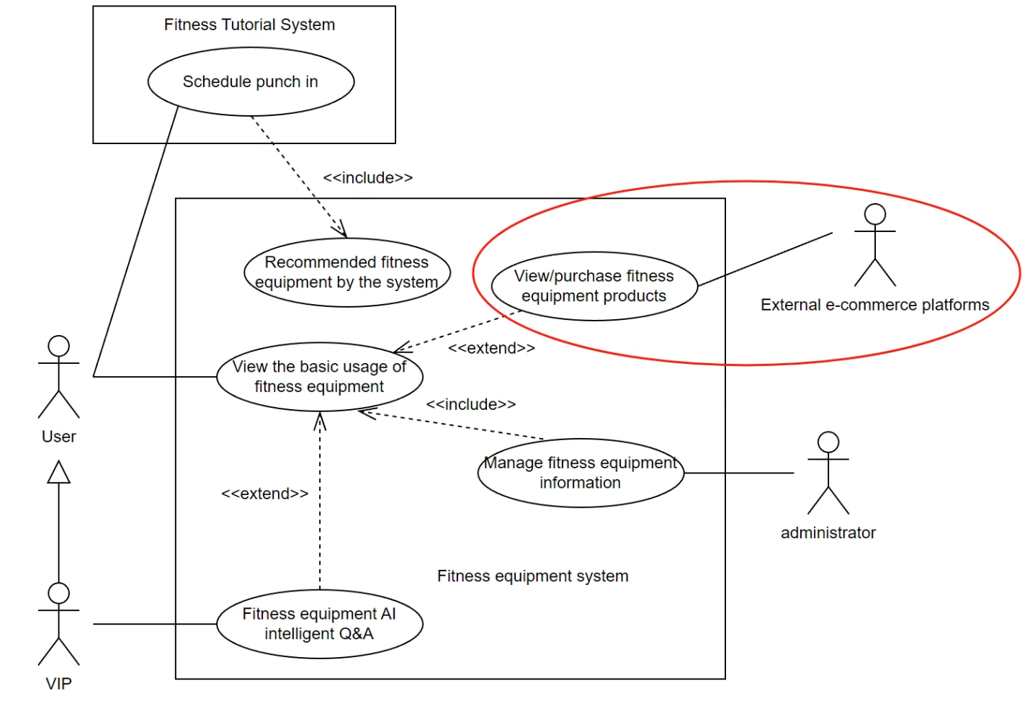
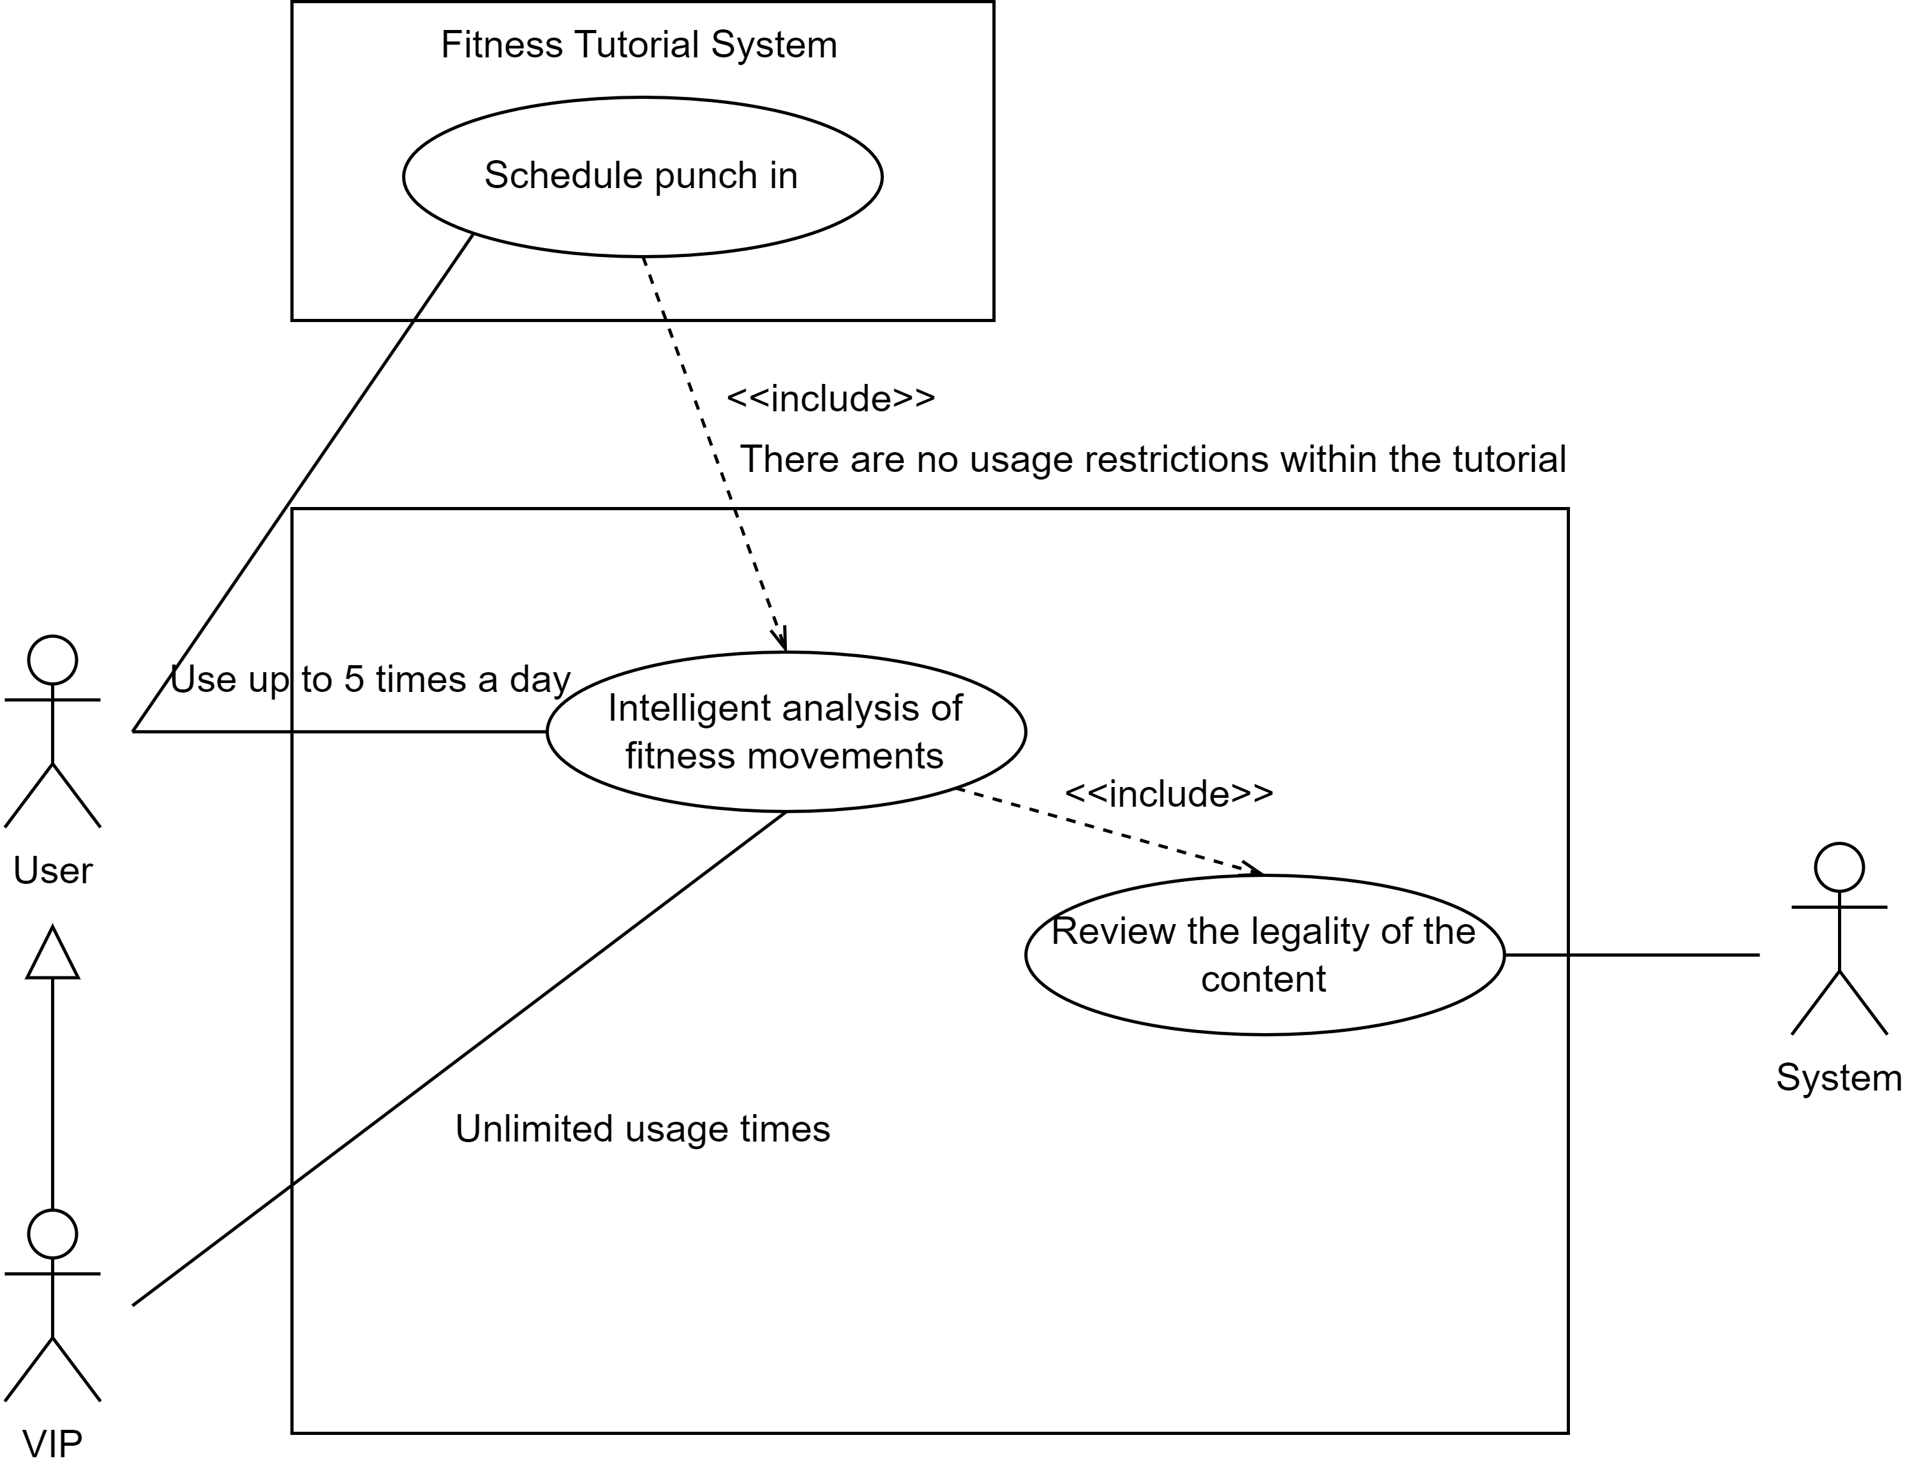
02
AI健身教练子系统——系统职能
智能推荐器材
用户搜索查看器材基本使用说明
VIP和健身器材智能体智能问答
更新用户对健身器材的评价
健身器材智能比价购物功能
健身器材功能模块
动作指导功能模块
健身打卡的考核环节
上传健身动作的图像或视频
系统审核上传内容合法性
AI分析动作准确性，给予反馈（VIP用户无使用限制）
Notes:
该子系统包括两大模块：健身动作指导和健身器材推荐。动作指导模块通过分析用户上传的图像或视频，判断动作标准性，并作为健身打卡考核；器材模块提供推荐、智能回答和比价等功能。

Slide 6
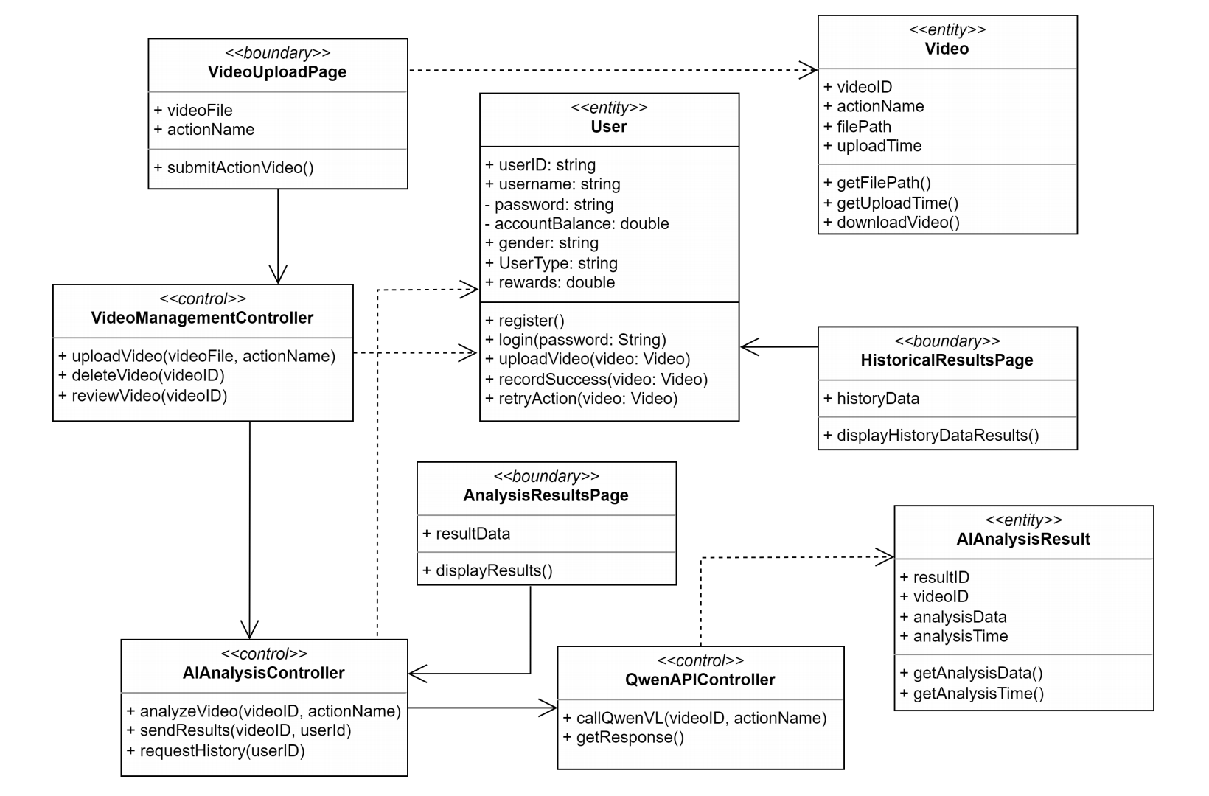
02
AI健身教练子系统——类图设计
AI健身动作指导功能模块
实体类
User
Video
AIAnalysisResult
边界类
VideoUploadPage
AnalysisResultsPage
HistoryResultsPage
控制类
VideoManagementController
AIAnalysisController
QwenAPIController
Notes:
在我们的 AI健身动作指导模块的类图设计中 实体类如用户、视频和分析结果，用于存储系统的核心数据。
边界类负责用户交互，比如上传视频页面和结果展示页面，让用户能够方便地与系统互动。
控制类承担核心业务逻辑，例如视频管理、AI分析调用以及与外部 API 的通信，确保功能的高效实现。

Slide 7
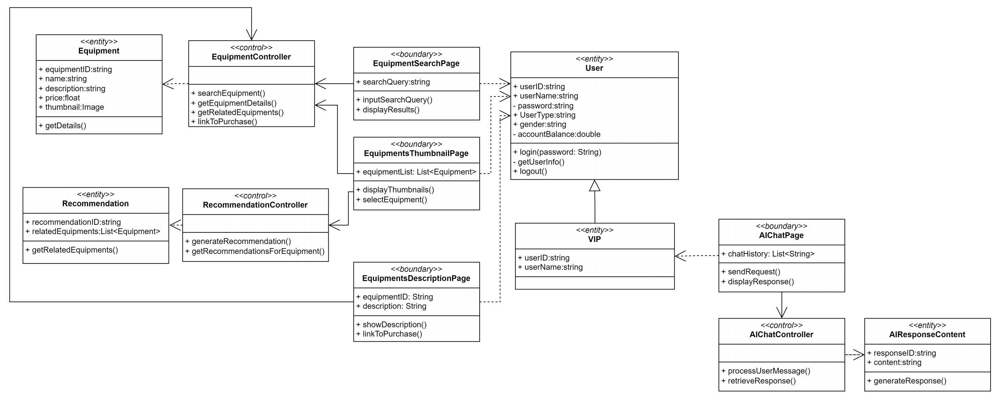
02
AI健身教练子系统——类图设计
健身器材功能模块
健身器材功能模块
Notes:
在健身器材功能模块的类图设计中
实体类分别存储器材的详细信息（如名称、价格、图片）和相关的推荐内容，支持系统进行动态的器材展示与推荐。
边界类主要负责用户界面交互，支持用户查询、浏览和选择器材，AIChatPage 进一步实现与 AI 互动的便捷入口。
控制类负责处理器材查询、详情展示、购买链接生成等核心逻辑，同时调用推荐算法生成个性化的器材推荐。

Slide 8
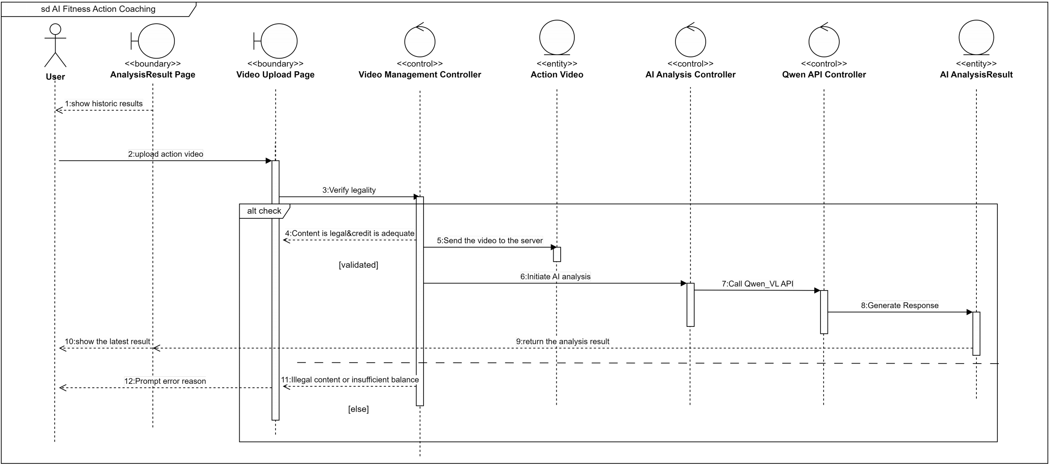
02
AI健身教练子系统——时序图
示例：AI健身动作分析时序图分析
Notes:
接下来以 AI健身动作分析时序图 为例展示该功能的流程。用户首先上传健身动作视频，由系统验证视频内容的合法性及用户权限是否足够。如果通过验证，视频将被发送至服务器，由 AI 分析控制器调用视觉大模型进行动作分析，生成并返回分析结果；若验证失败，系统将提示错误原因。 最终，用户可以查看最新的分析结果，从而获得针对性指导

Slide 9
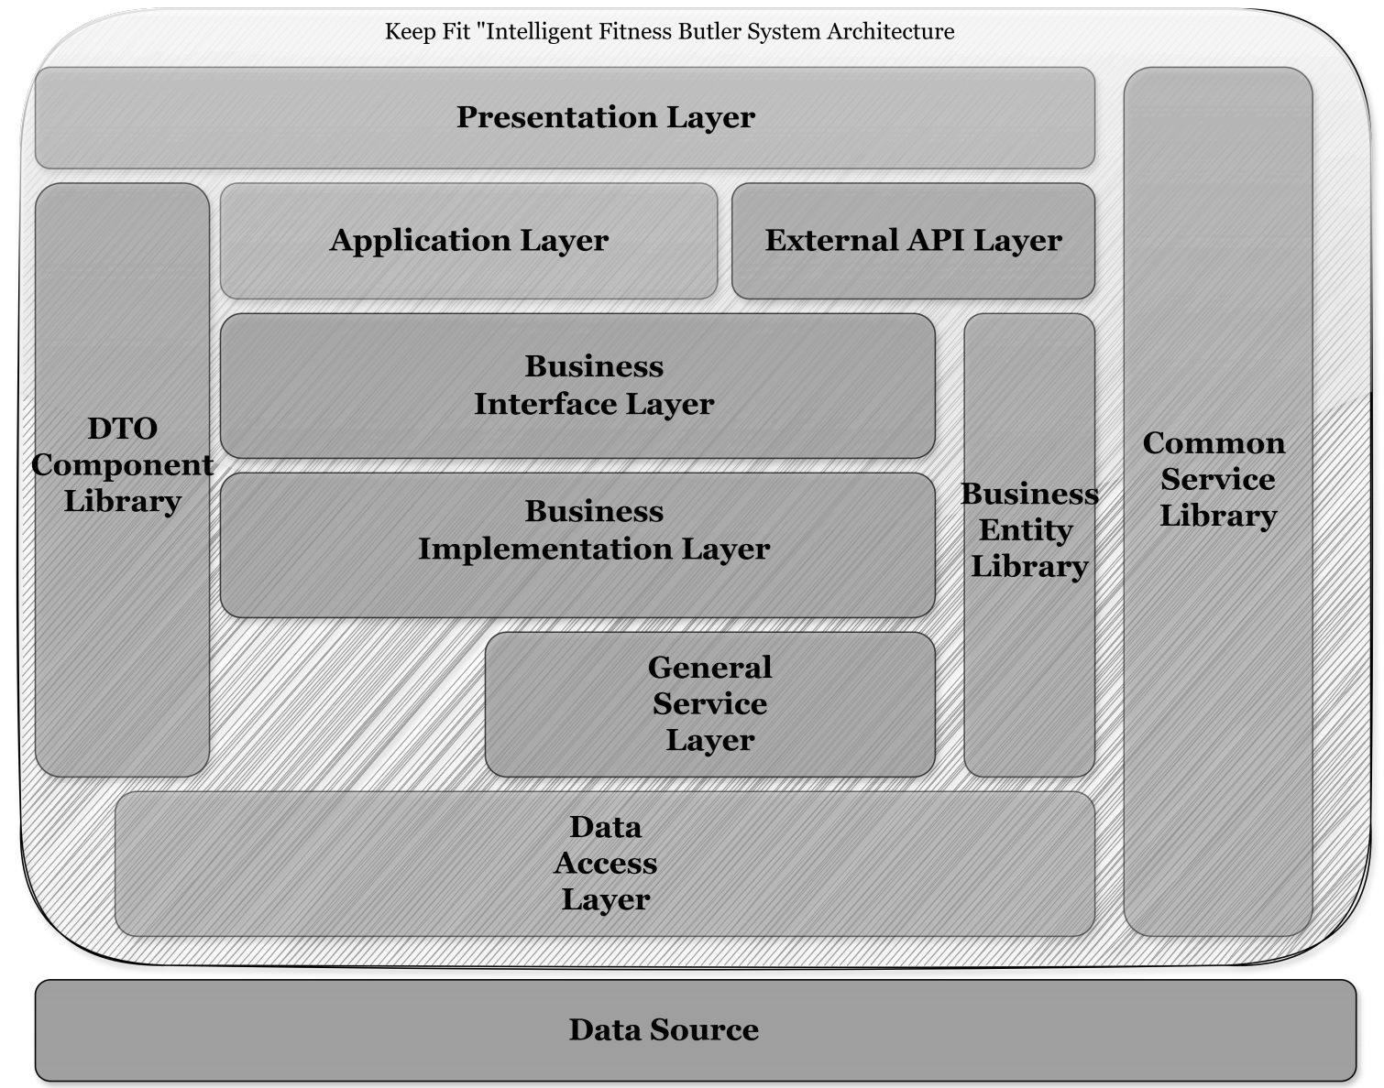
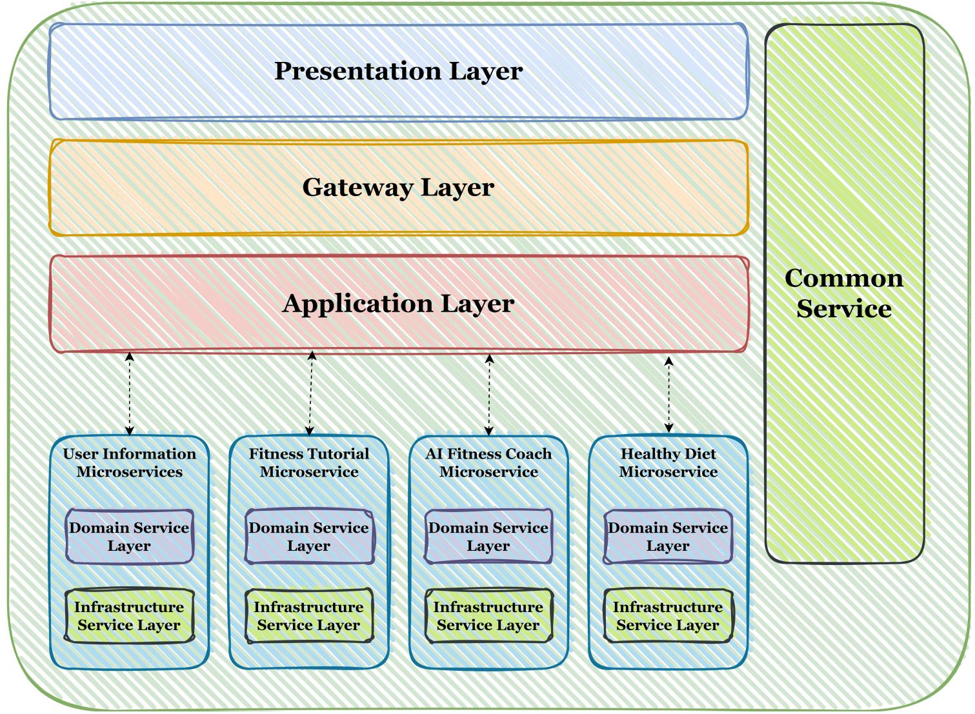

02
架构设计——架构改进
分层架构
微服务架构
Notes:
在最初的设计中，Keep Fit 平台采用了传统的分层架构，注重功能完整性和数据安全，但考虑到未来随着用户增长和业务复杂性提升，可能会存在扩展性差和维护成本高的问题。为此，我们引入了 微服务架构，将系统拆分为用户注册、健身教程、AI教练和健康饮食等独立模块，通过网关层统一接入，显著提升了 扩展性、灵活性和容错性。

Slide 10
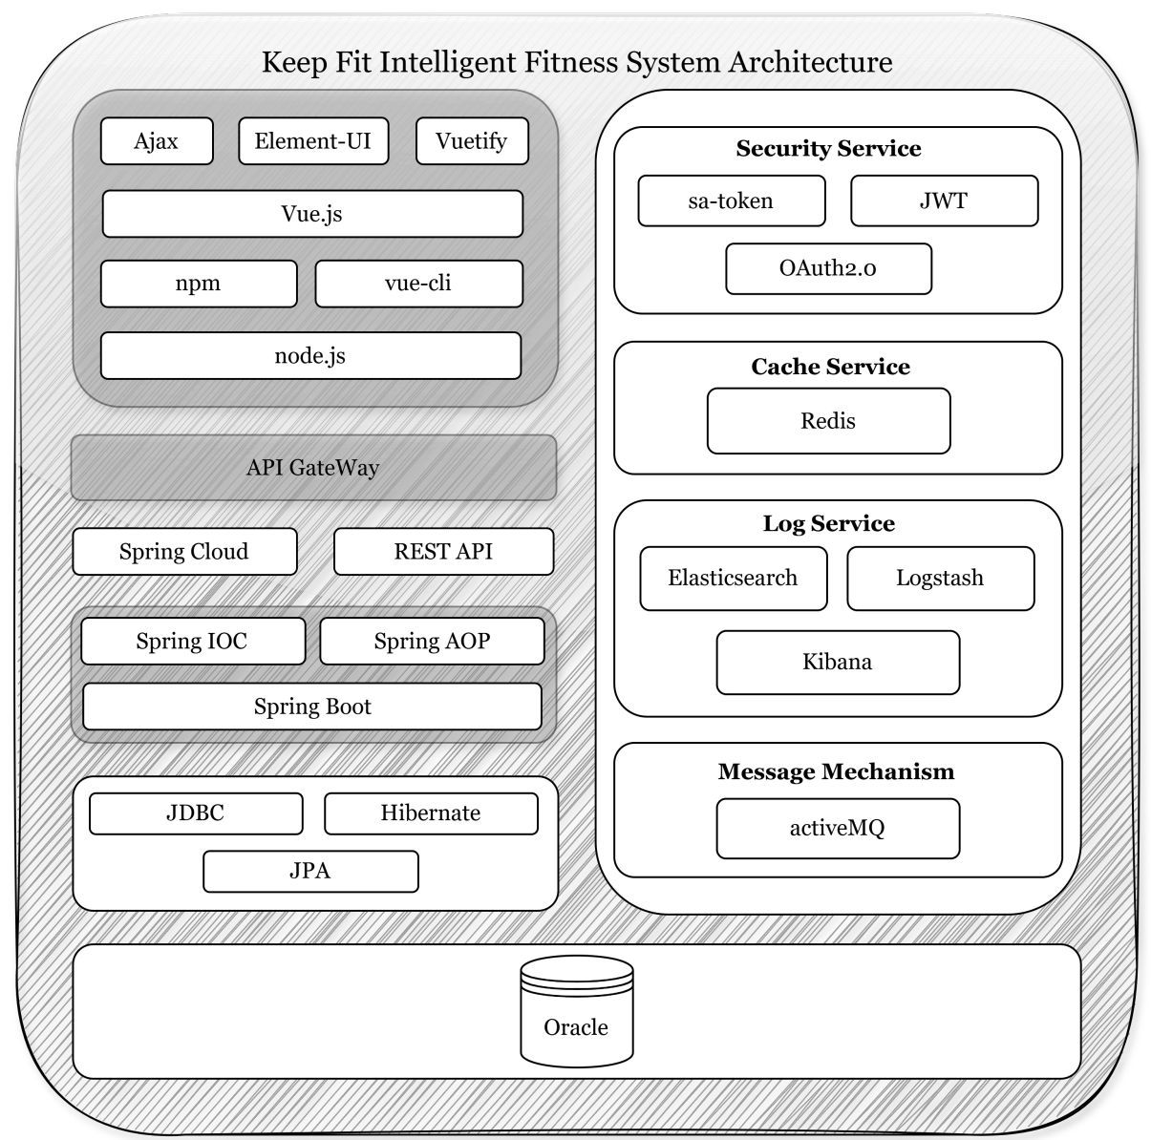
02
架构设计——技术栈
前端技术栈
Vue.js
Vuetify
Element-UI
后端技术栈
Spring Boot
其他服务
Elastic Stack
Redis
数据库与持久层
Oracle
Notes:
在 Keep Fit 平台 的技术架构中，前端采用 Vue框架和 Element-UI 提供高效的用户交互界面；后端基于 Spring Boot 框架，支持微服务开发和快速部署。其他服务如缓存服务选用 Redis，数据库与持久层使用 Oracle，以保障数据的稳定性和安全性。整体技术栈实现了性能与可维护性的平衡。

Slide 11
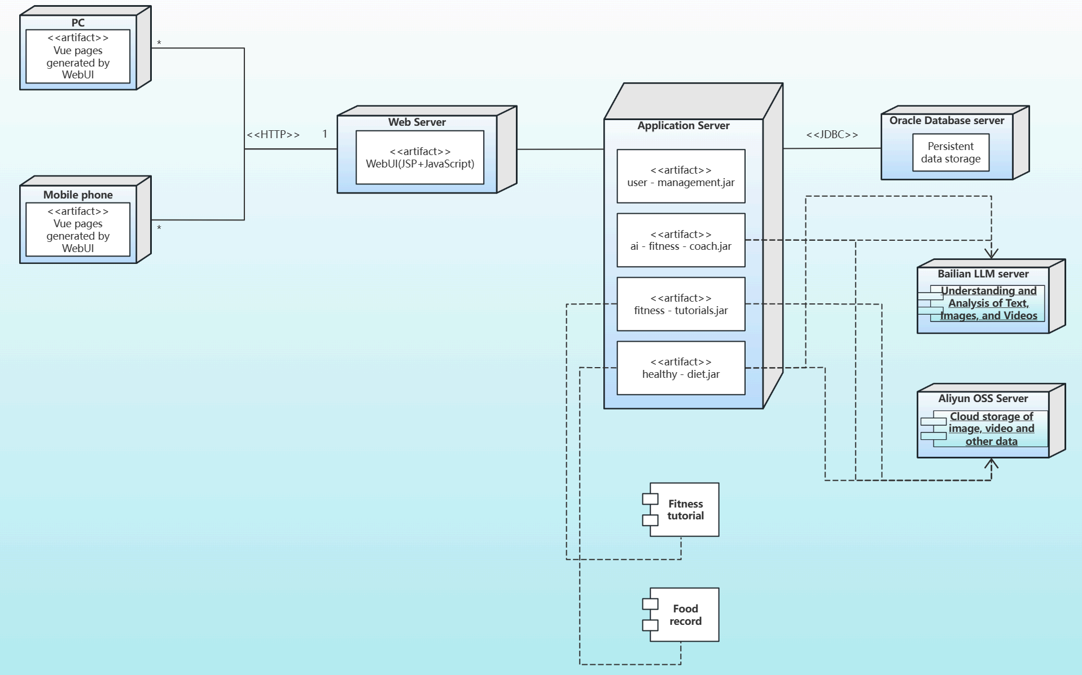
02
架构设计——部署图
<<SDK>>
<<SDK>>
Notes:
Keep Fit 平台部署图展示了架构的物理视图：支持PC 和移动端通过 HTTP 与 Web 服务器交互，Web 服务器负责前端页面生成；应用服务器托管用户管理、AI教练、健身教程等模块；持久化数据存储采用 Oracle 数据库，并通过<SDK>通信方式，从百炼大语言平台获取大模型服务，从阿里云 OSS 获取大文件存储服务

Slide 12
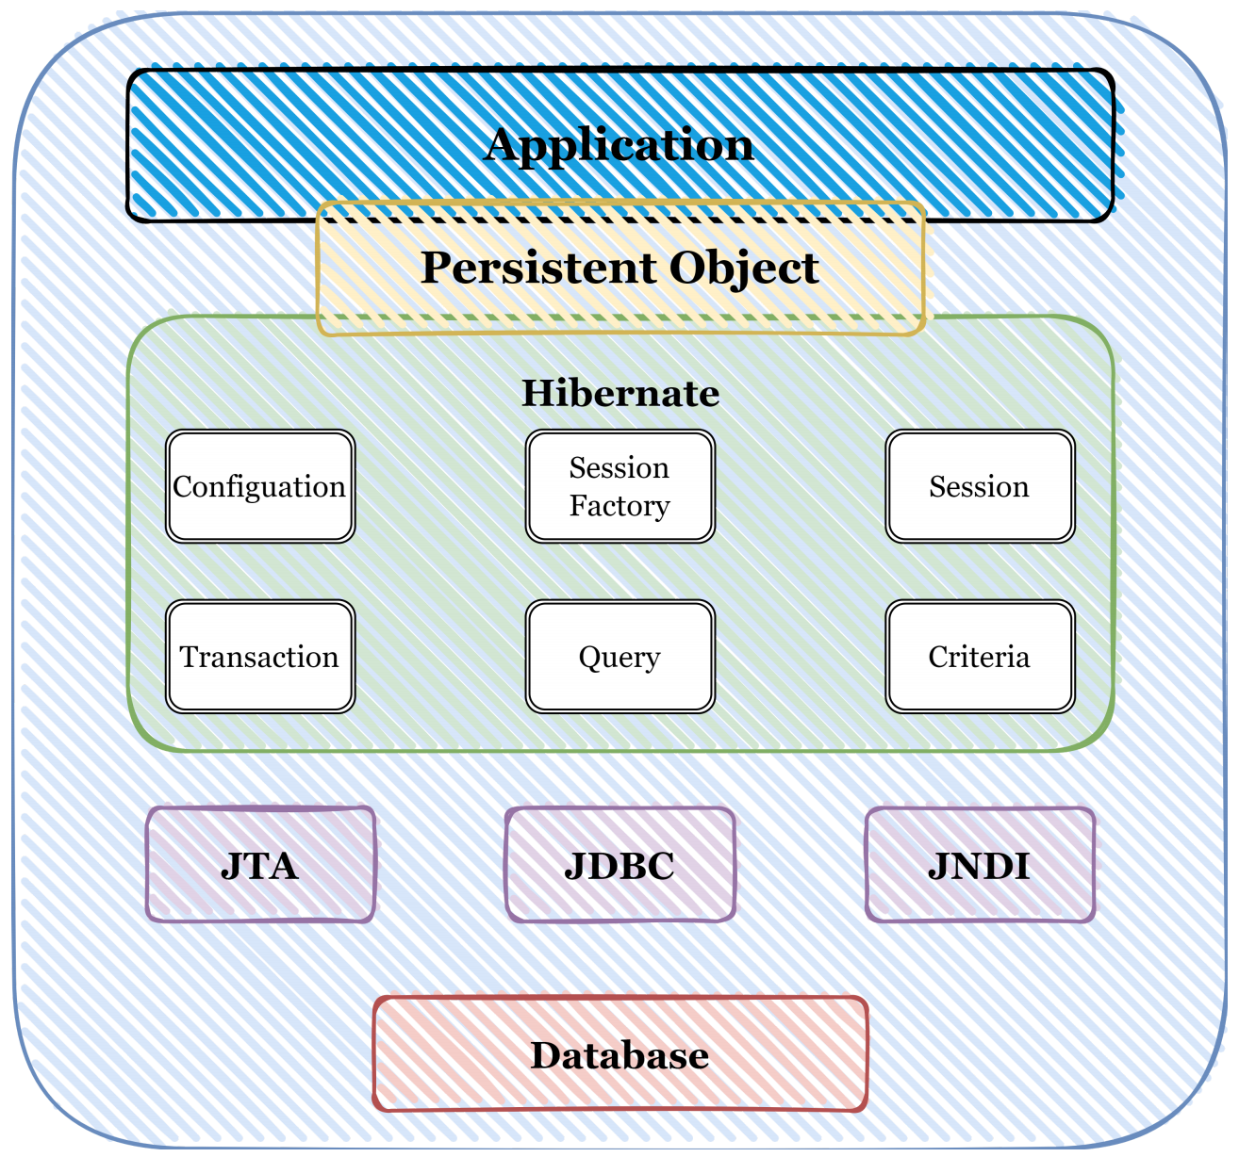
02
机制设计——数据持久化机制
基于 Hibernate 的持久化存储机制
对应使用场景
饮食记录与计划
健身视频与分析结果
个性化推荐需要的关键信息
Notes:
接下来介绍我们系统的数据持久化存储机制，该机制基于 Hibernate ，通过对象关系映射（ORM）技术，将 Java 对象与数据库表高效映射，简化了数据操作并提高了系统维护性和扩展性。本系统中需要持久存储的数据包括饮食记录与计划、用户上传的健身视频及其分析结果，以及个性化推荐和历史记录等，以满足健康管理和 AI 健身分析的核心需求。
---------------------------------------------------------------------------------------------------------------------------------------------------------------------------- 这个图展示了基于 Hibernate 框架的数据持久化机制的整体架构，分为三层主要部分：
应用层 (Application)：
这是系统的业务逻辑层，应用程序通过调用持久化对象（Persistent Object）来与数据库交互，保持业务层与数据层的解耦。
持久化层 (Persistent Object)：
持久化对象是 Hibernate 的核心，负责将应用层的 Java 对象与数据库表映射。通过 Hibernate 的功能模块，如 SessionFactory（会话工厂）、Session（会话）、Transaction（事务管理）等，完成对数据的插入、更新、删除和查询操作。
Query 和 Criteria 提供灵活的查询方式，支持动态查询和 HQL 查询，方便处理复杂的业务场景。
数据库交互层：
Hibernate 使用底层接口（如 JDBC、JTA 和 JNDI）与数据库进行交互，完成数据的存储、读取和事务管理。
数据最终存储在关系型数据库中（图中为 Database），例如 Oracle 或 MySQL。
图中的关键模块理解：
Configuration：加载 Hibernate 配置文件（如数据库连接信息和映射文件）。
SessionFactory：负责创建和管理 Session 对象。
Session：是与数据库交互的核心对象，处理增删改查操作。
Transaction：确保数据操作的事务性，提供回滚和提交功能。
Query 和 Criteria：支持灵活的查询方式，简化复杂的 SQL 语句。

Slide 13
03
登录注册子系统
分布式机制
接口规范
2154284 杨骏昊

Slide 14

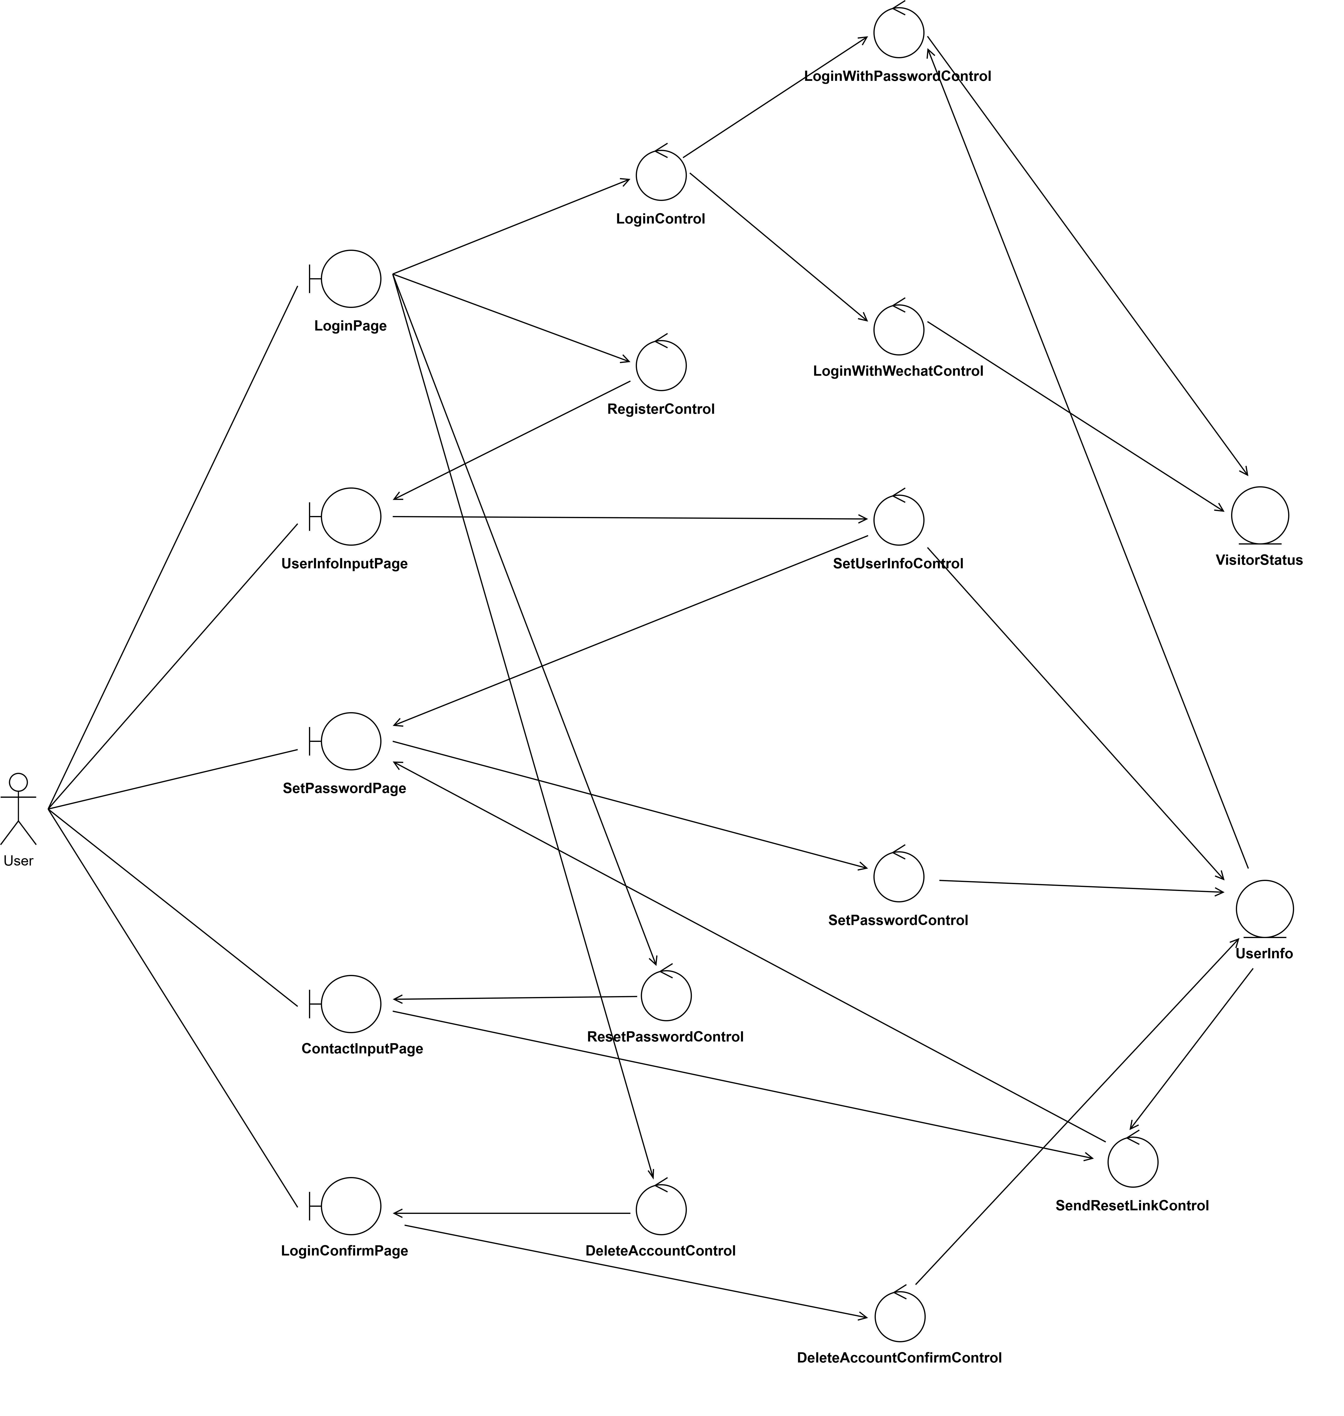

03
登录&注册系统——用例图
鲁棒图：
参与者：
访客/用户
系统
用户登录
用户注册
用户重置密码
用户删除已有账户
核心功能

Slide 15
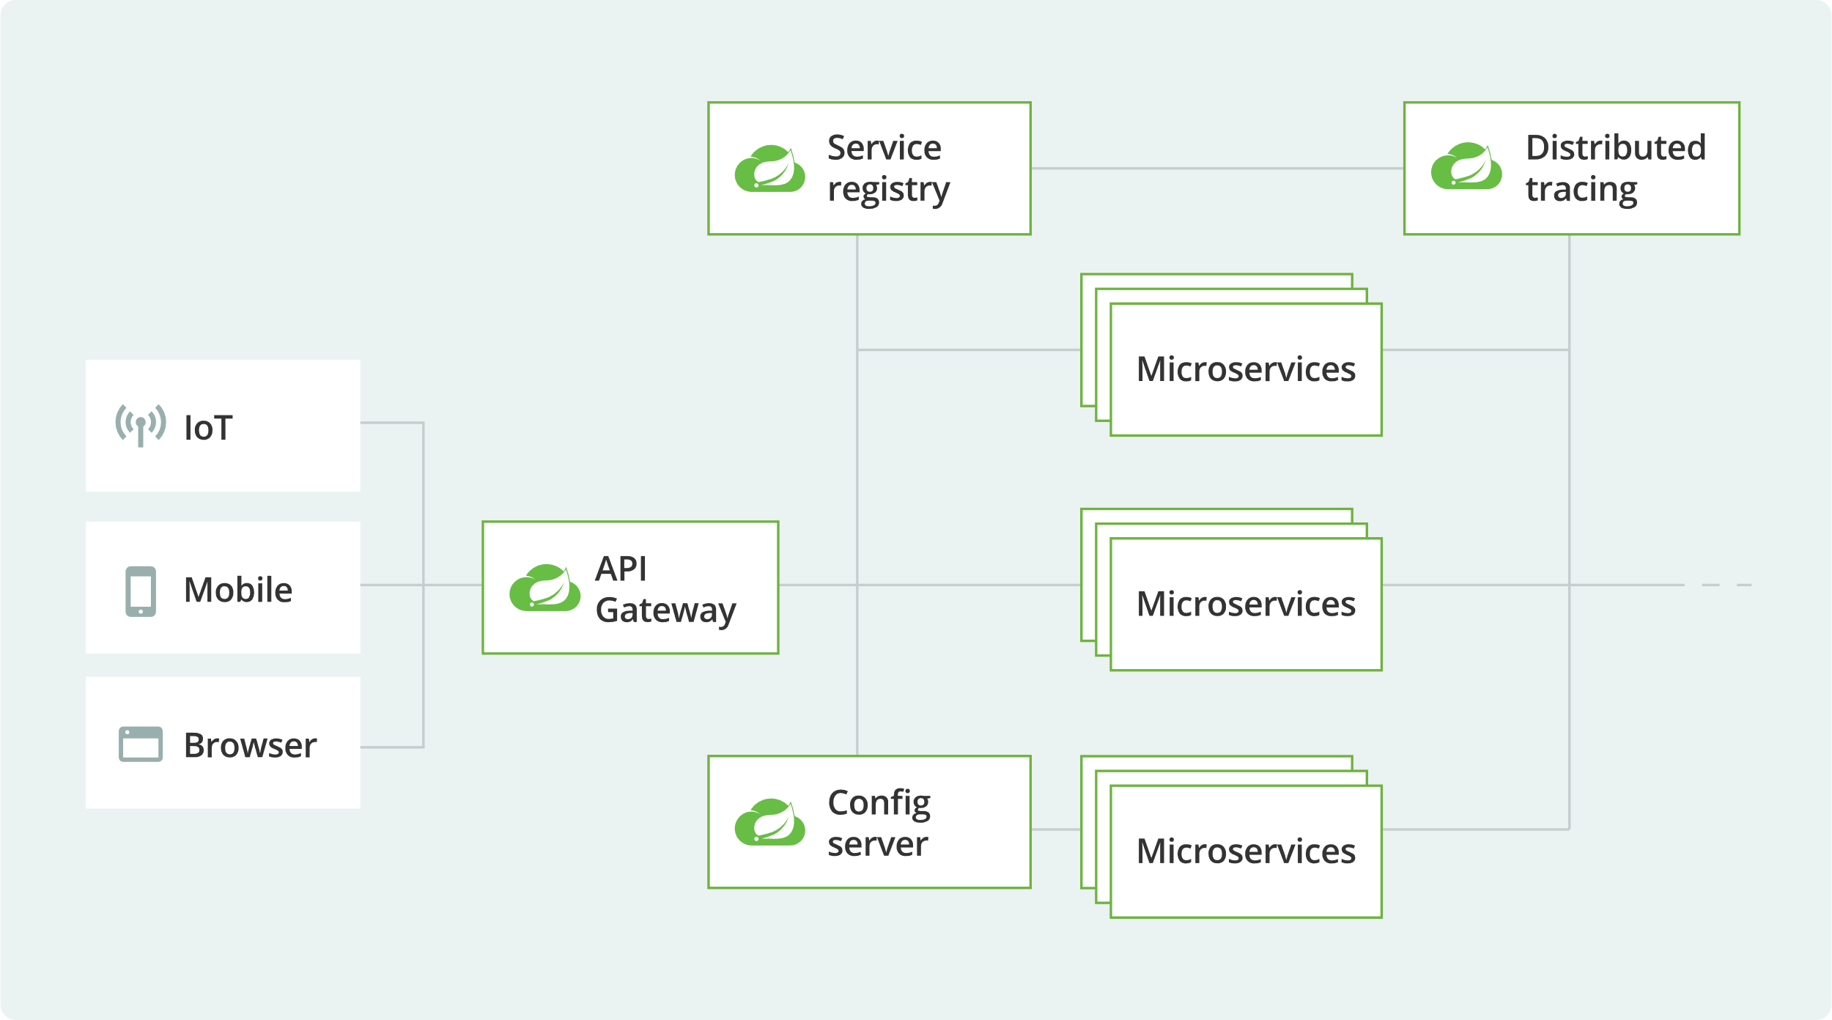

03
分布式机制——Spring Cloud
主要优势：
高可用与容错性
高可扩展性
开发与运维简化
分布式架构：
主要优势：
高可用与容错性：减少单点故障，提升系统在面对故障时的恢复能力和整体稳定性。
高可扩展性：通过使用成熟的自动化框架，支持动态扩展与高效管理。
开发与运维简化：借助 Spring Cloud 等成熟框架，减少开发和运维复杂度，实现自动化管理。
服务管理与容错
负载均衡
自动扩展
监视与日志记录
核心功能

Slide 16

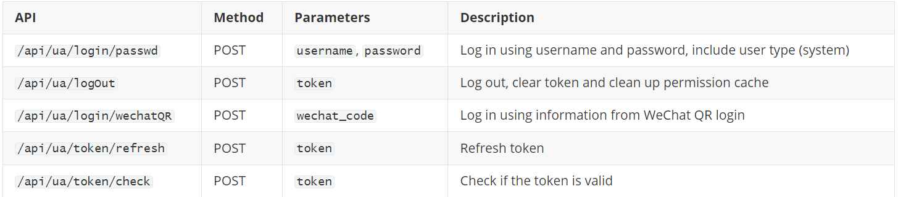


03
接口规范——内部系统
在用户访问项目的各项功能之前，必须先通过登录认证。不同的api需要不同的权限，登录认证是执行任何需要用户权限的操作的前提条件。
内部接口设计案例：
为了确保用户交互的顺畅与安全，我们采用 token 身份认证。在调用相关服务时，除有效载荷外，请求还将附带用户token。相关api将根据token检查用户权限。

Slide 17
03
接口规范——外部接口
微信
便捷用户登录
用户信息获取
阿里云OSS
用户数据存储：存储用户上传文件。
系统资源存储：存储静态系统资源（如健身器材图片、产品图标。
阿里云百炼大模型服务
健身动作分析
智能回答功能
定制化健身计划
饮食分析与建议
购物平台服务（淘宝，天猫，拼多多）
价格比较支持
产品信息检索
电商跳转
推荐功能

Slide 18
03
接口规范——外部案例：微信
使用背景：
便利用户使用
拓展潜在市场
生成二维码
用户扫描二维码，授权登录
便捷用户登录：用户可通过微信一键登录，简化注册流程，提升用户体验。
用户数据支持：获取用户基本信息（如昵称、头像），增强系统的个性化展示和互动能力。
交换代码获取令牌
基本功能
获取用户信息
使用访问令牌和openid

Slide 19
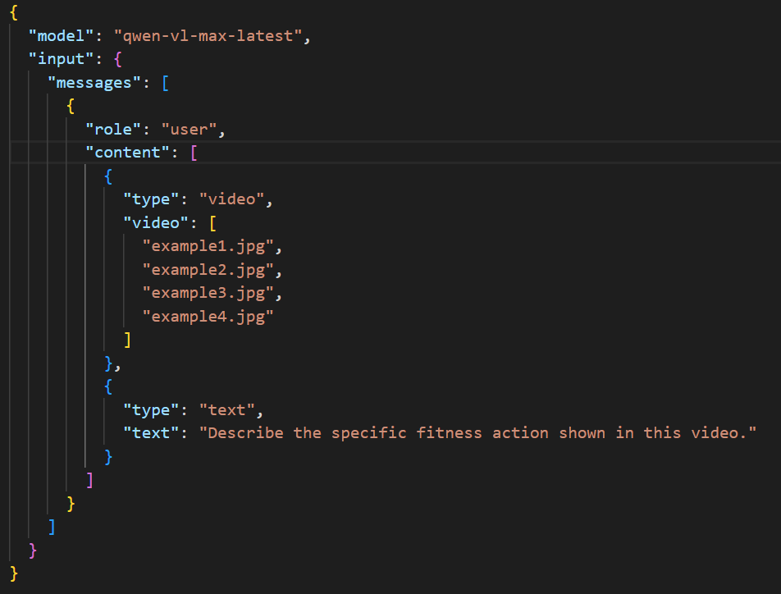
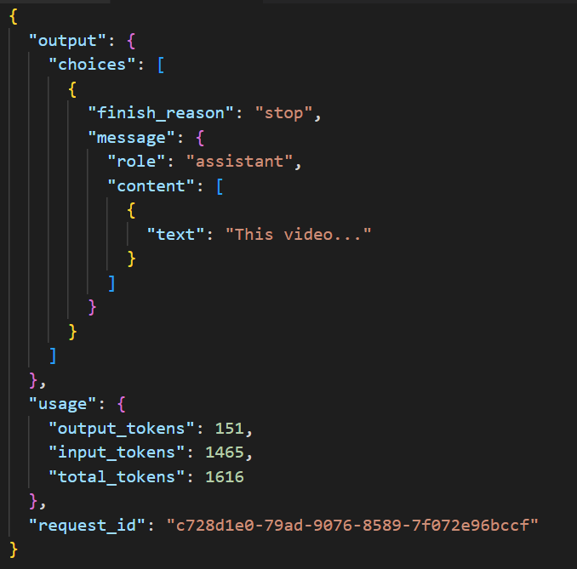
03
接口规范——外部案例：百炼大模型服务
请求案例
响应案例

Slide 20
04
健身教程子系统
项目设计模式
关键设计决策
2253744 林觉凯

Slide 21
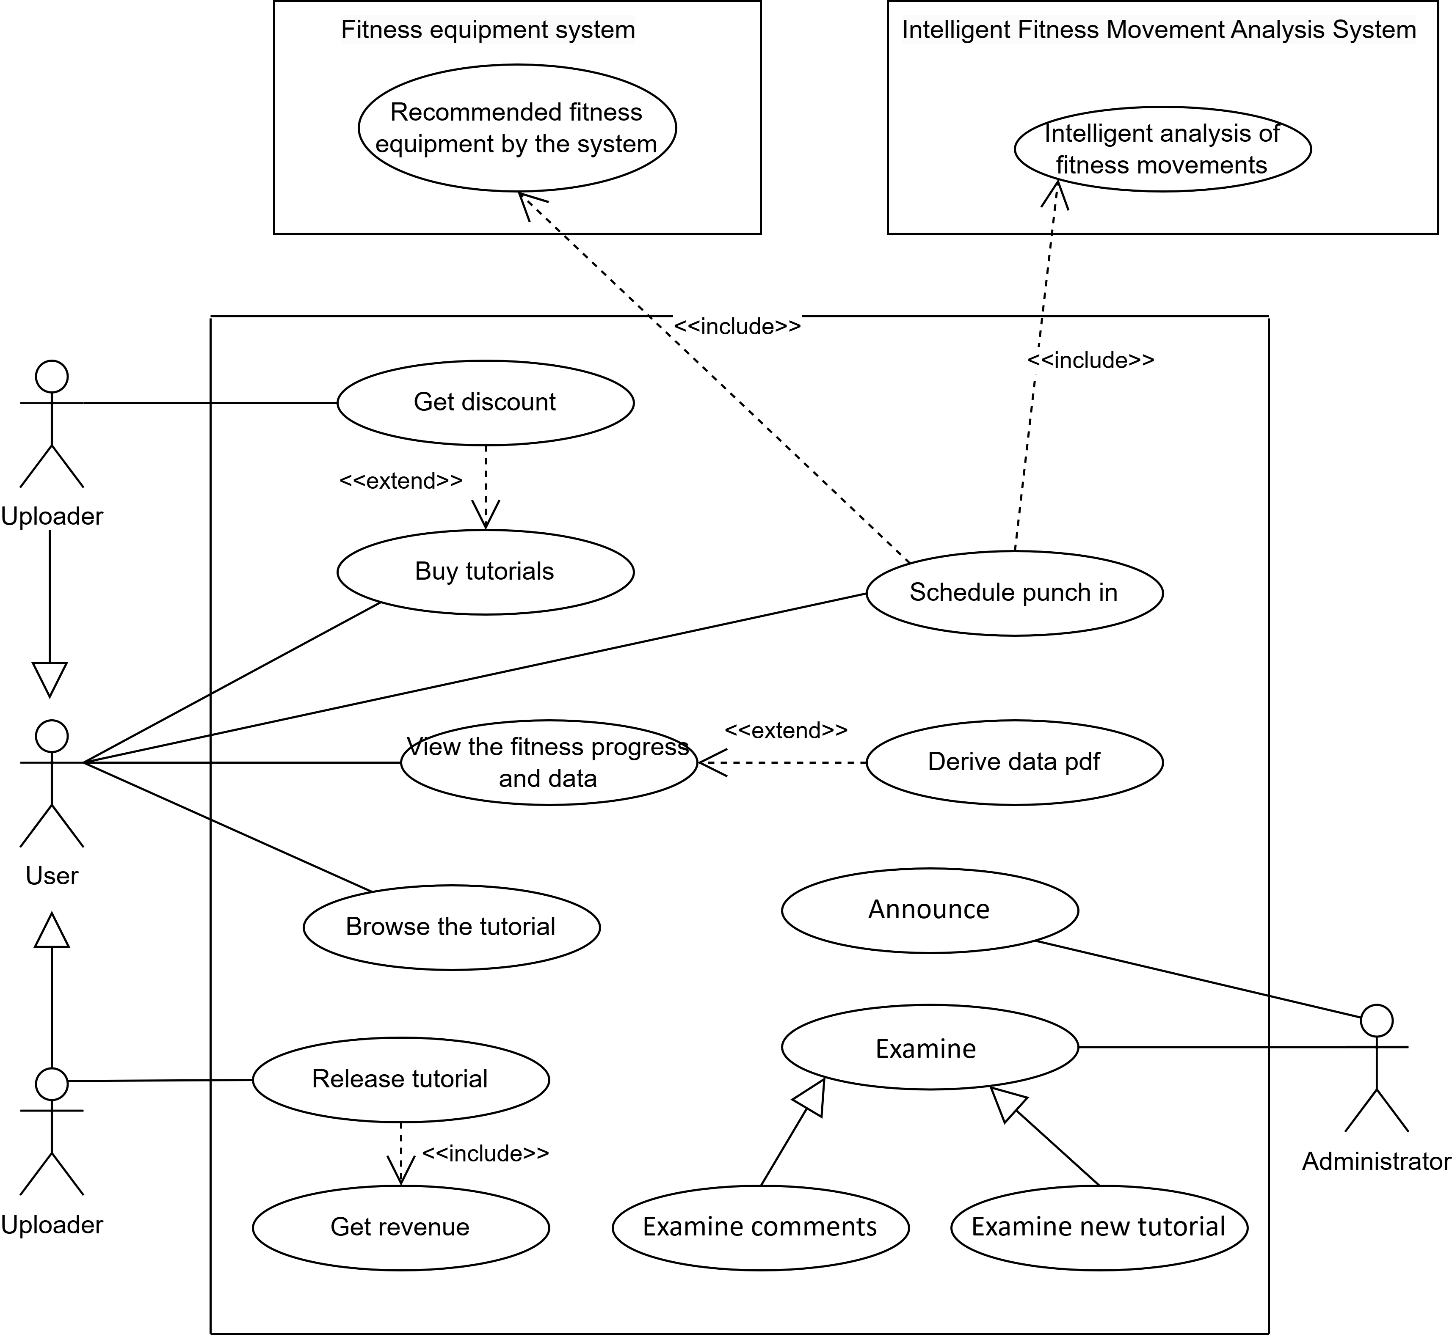
04
健身教程子系统——核心功能
参与者：
系统
管理员
用户(普通用户、Up主、VIP用户)
功能活动图
修改
核心功能：
用户查看、购买相应教程
Up主通过发布新教程得到收益
用户通过AI辅助制定健身计划
用户对相应教程任务打卡
用户查看健身进度
用户分析健身数据
管理员审核教程评论
新增
新增功能和修改
进度查看和数据分析

Slide 22
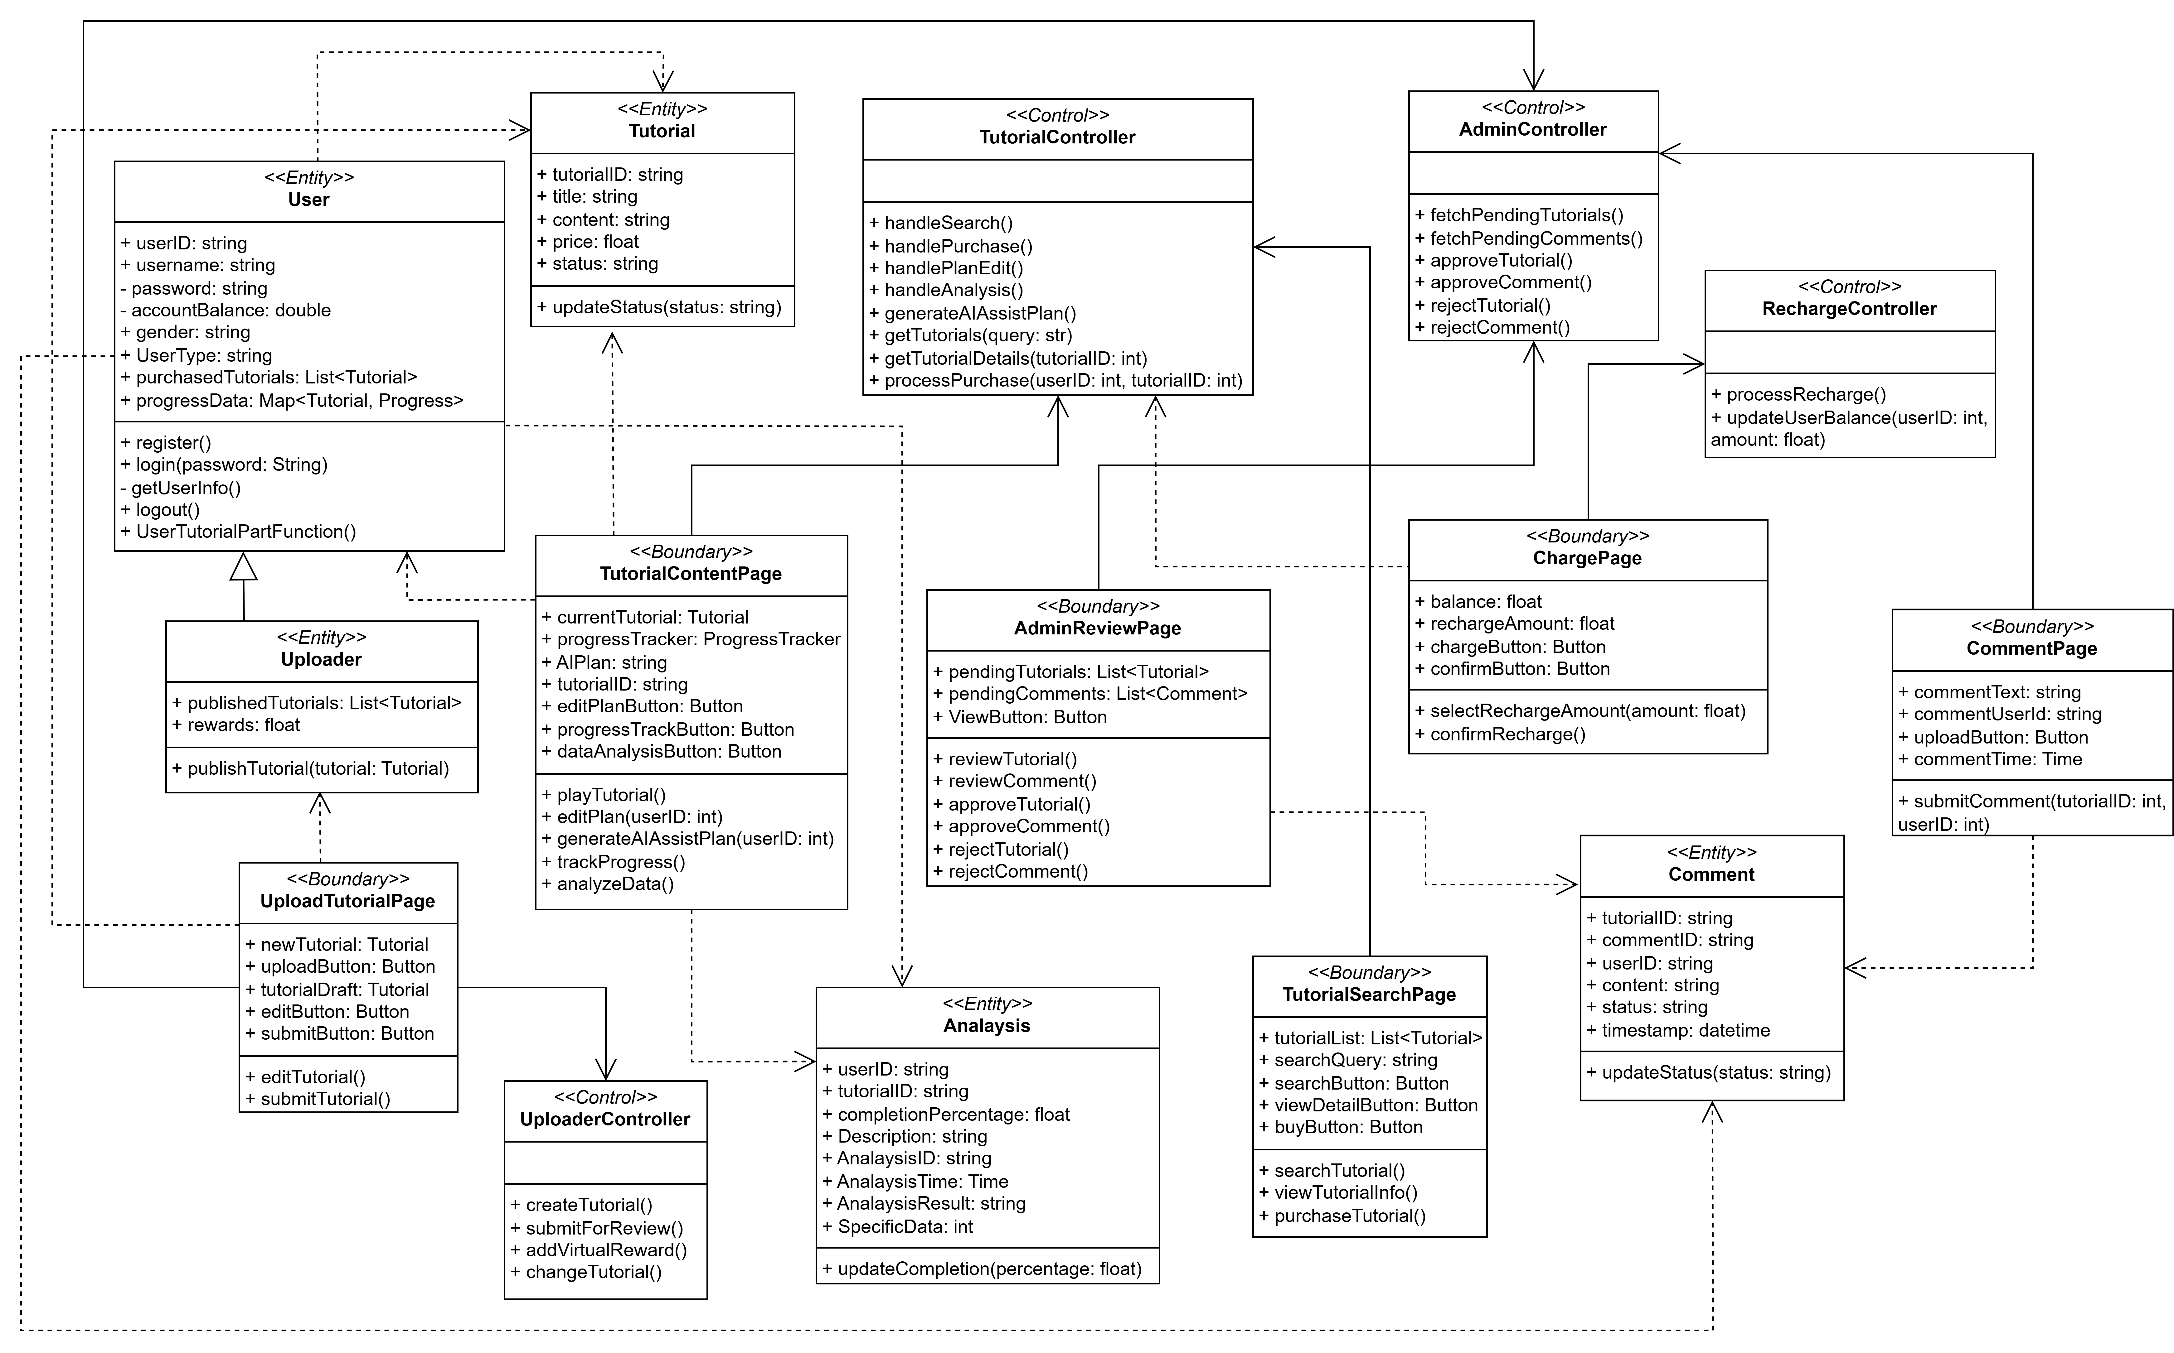
04
健身教程子系统——类图
边界类
教程内容界面——用户
教程搜索界面——用户
新教程生成——Up主
审核页面——管理员
充值、评论页面——用户
控制类
教程相关控制类
上传文件控制类
管理员相关控制类
充值控制类
实体类
用户/Up主/管理员
教程/教程分析/教程评论

Slide 23
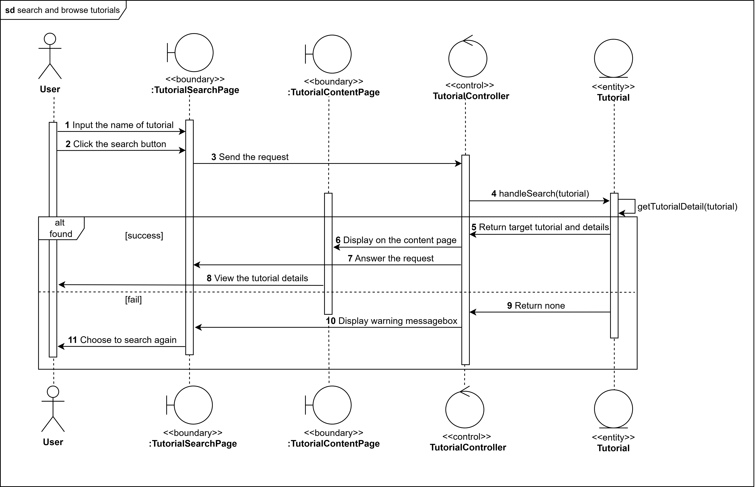


04
健身教程子系统——时序图与用例
搜索和浏览教程

Slide 24
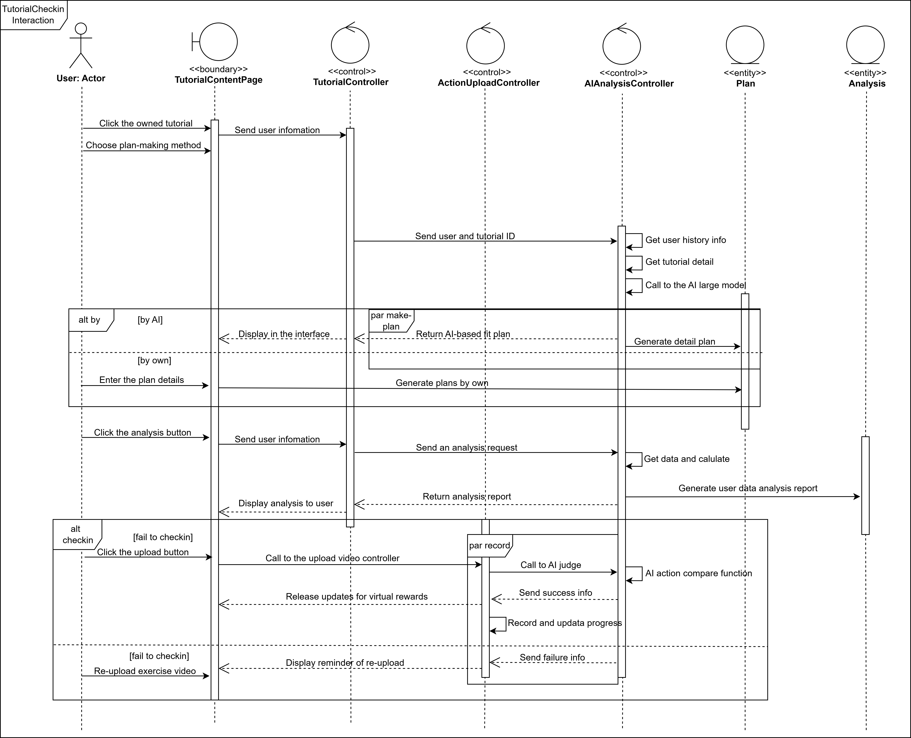
04
健身教程子系统——时序图与用例
用户使用教程

Slide 25
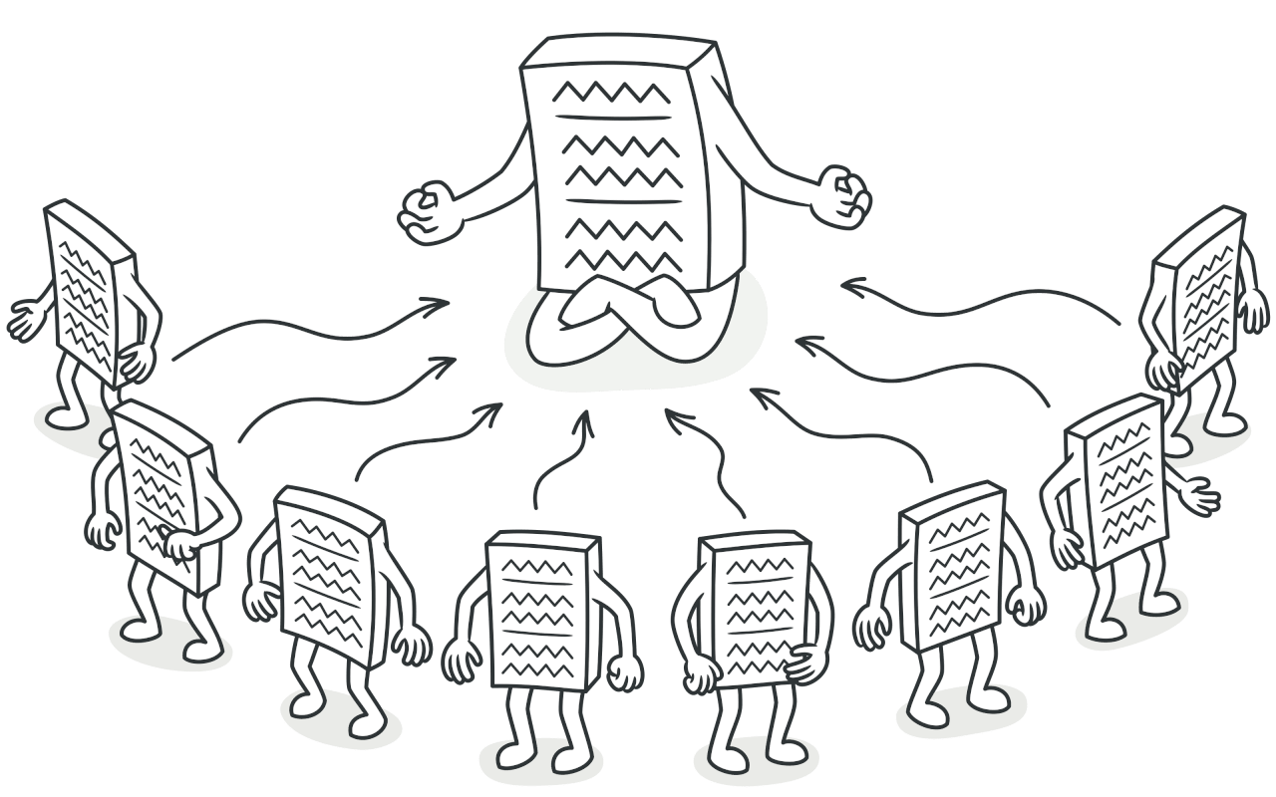
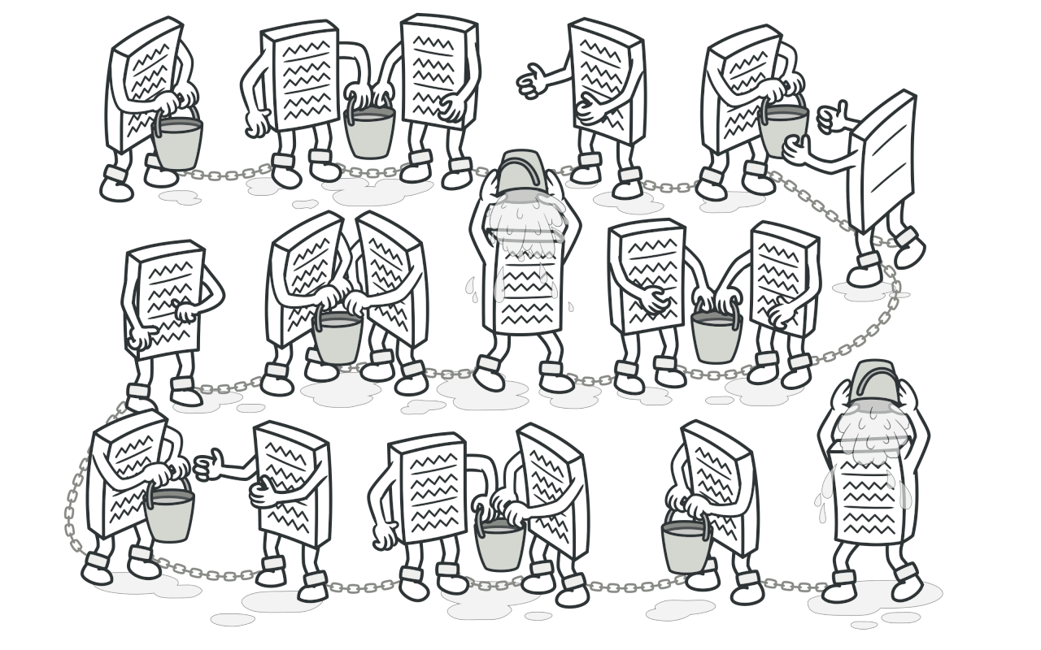
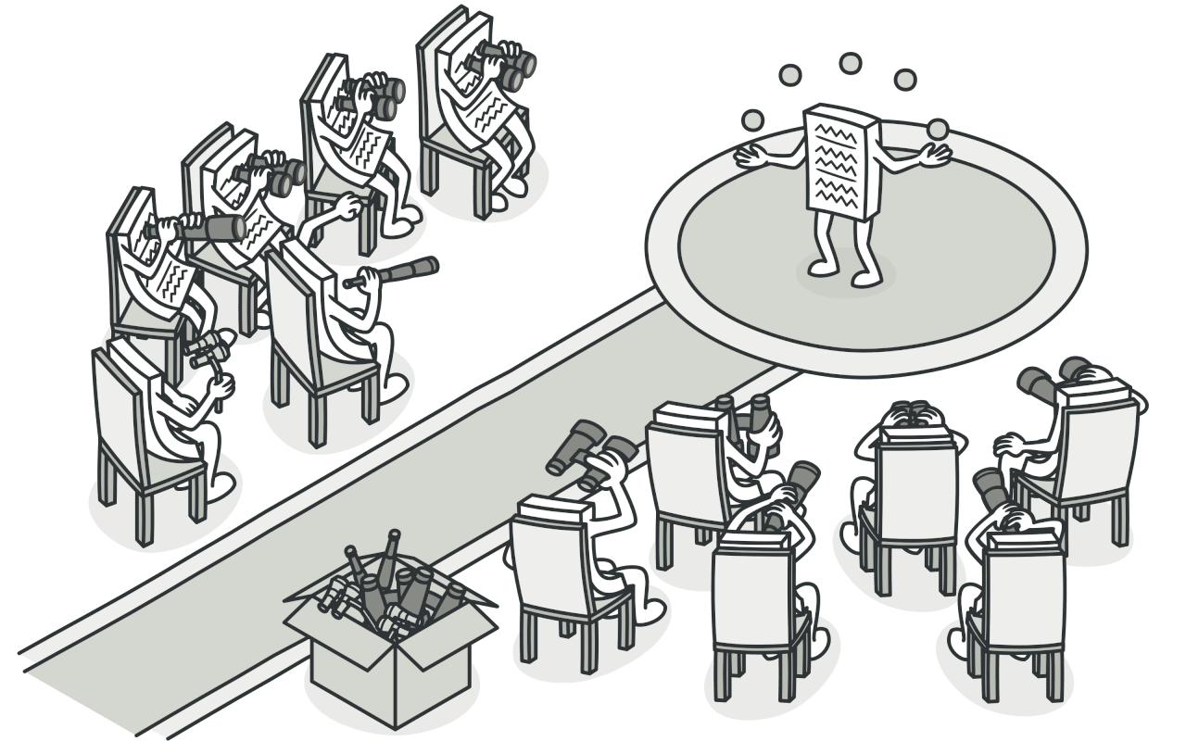
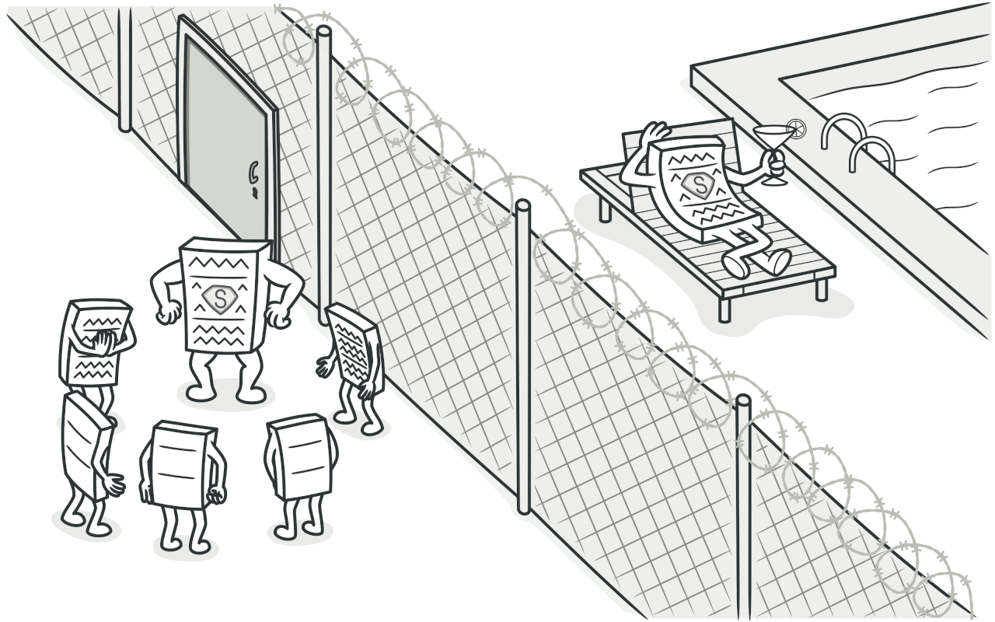

04
项目设计模式
单例模式
确保类只有一个实例，并且它提供一个全局访问点来获取该实例的获取。
责任链模式
给多个对象处理请求的机会，避免请求发送者和接收方之间的耦合。
在我们的智能健身系统中，我们使用单例模式来管理当前用户的数据。
用户锻炼计划更新过程等一个请求或操作需要经过多个处理步骤时。
定义一对多依赖关系，允许多个观察者侦听单个主题对象的状态变化。
观察者模式
当用户的健康进度发生变化时，多个观察者会收到通知，并自动更新相关内容，如奖励分配、数据统计等。
代理模式
通过引入代理对象来间接地访问真实对象。
策略模式
使用代理模式，代理对象可以控制对视频教程的访问，从而确保只有购买了的用户才能观看。
允许在运行时选择算法的行为
在我们的智能健身系统中，根据用户的需求和偏好，选择不同的推荐算法策略。

Slide 26
04
关键设计决策
五大关键设计决策
基于面向对象编程的概念，结合特定领域的技术栈：我们的项目主要使用启动技术栈来开发和处理大部分的业务逻辑。
用户上传的所有图像和视频资源都存储在阿里云OSS中，并通过生成的url返回到前端进行显示
我们计划在数据库级实现加密，并采用磁盘级硬件加密技术，以确保用户数据的安全性。在数据收集和分析的过程中，我们使用脱敏的数据，以有效地保护用户的隐私。
阿里云OSS
安全与隐私
面向对象编程概念
微服务体系结构
流行框架构建UI
我们将我们的服务拆分成注册登录、健身教程、AI动作分析、健身器材和健康饮食这几个服务部分。
我们使用前端Vue框架来构建我们的UI，ElPlus的引入进一步提高了UI设计的标准化和一致性，使前端界面更加现代、用户友好。

Slide 27
05
健康饮食子系统
前后端原型设计
2153085 马立欣

Slide 28
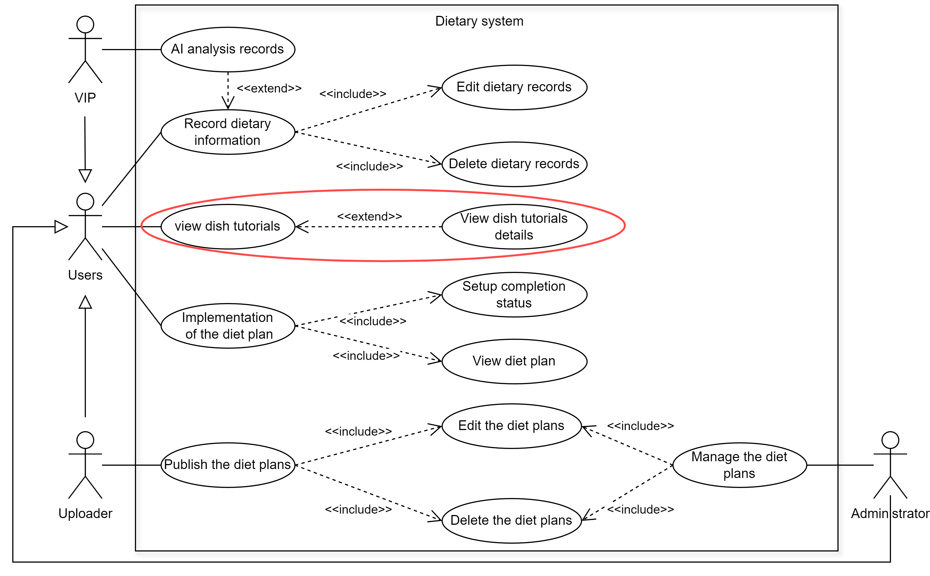

05
健康饮食
参与者：
普通用户
VIP用户
UP主
管理员
核心功能
用户上传饮食记录
用户执行饮食计划
VIP用户功能：AI分析饮食记录
Up主发布饮食计划
管理员审核饮食计划
新增功能：
食谱教程

Slide 29
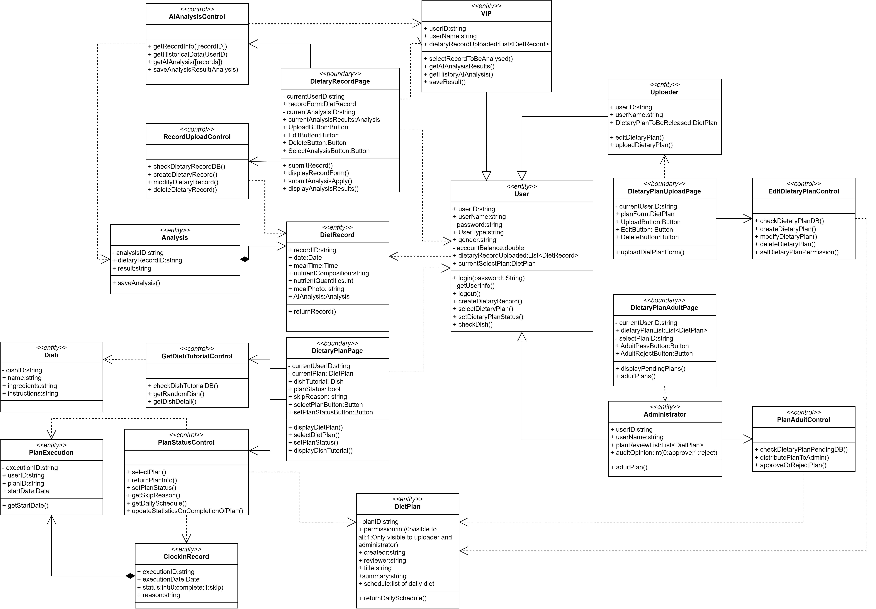
05
健康饮食
边界类
饮食记录页面——用户/VIP
饮食计划页面——用户/VIP
饮食计划上传页面——Up主
饮食计划审核页面——管理员
控制类
饮食记录上传控制类/AI分析控制类
饮食计划控制类/得到食谱控制类
编辑饮食计划控制类
审核饮食计划控制类
实体类
饮食记录/AI分析
食谱/饮食计划/计划执行/打卡记录
Notes:
为了响应国家发展战略、解决上述的市场痛点，我们，一支来自同济大学以新工科为主导的团队，开发了一全面高效的智能城市韧性规划平台。平台以 辅助城市韧性规划全过程为目标，提供了全面的功能业务，包含：城市体检的韧性评价、紧急事件的监测预警和自然灾害的模拟推

Slide 30
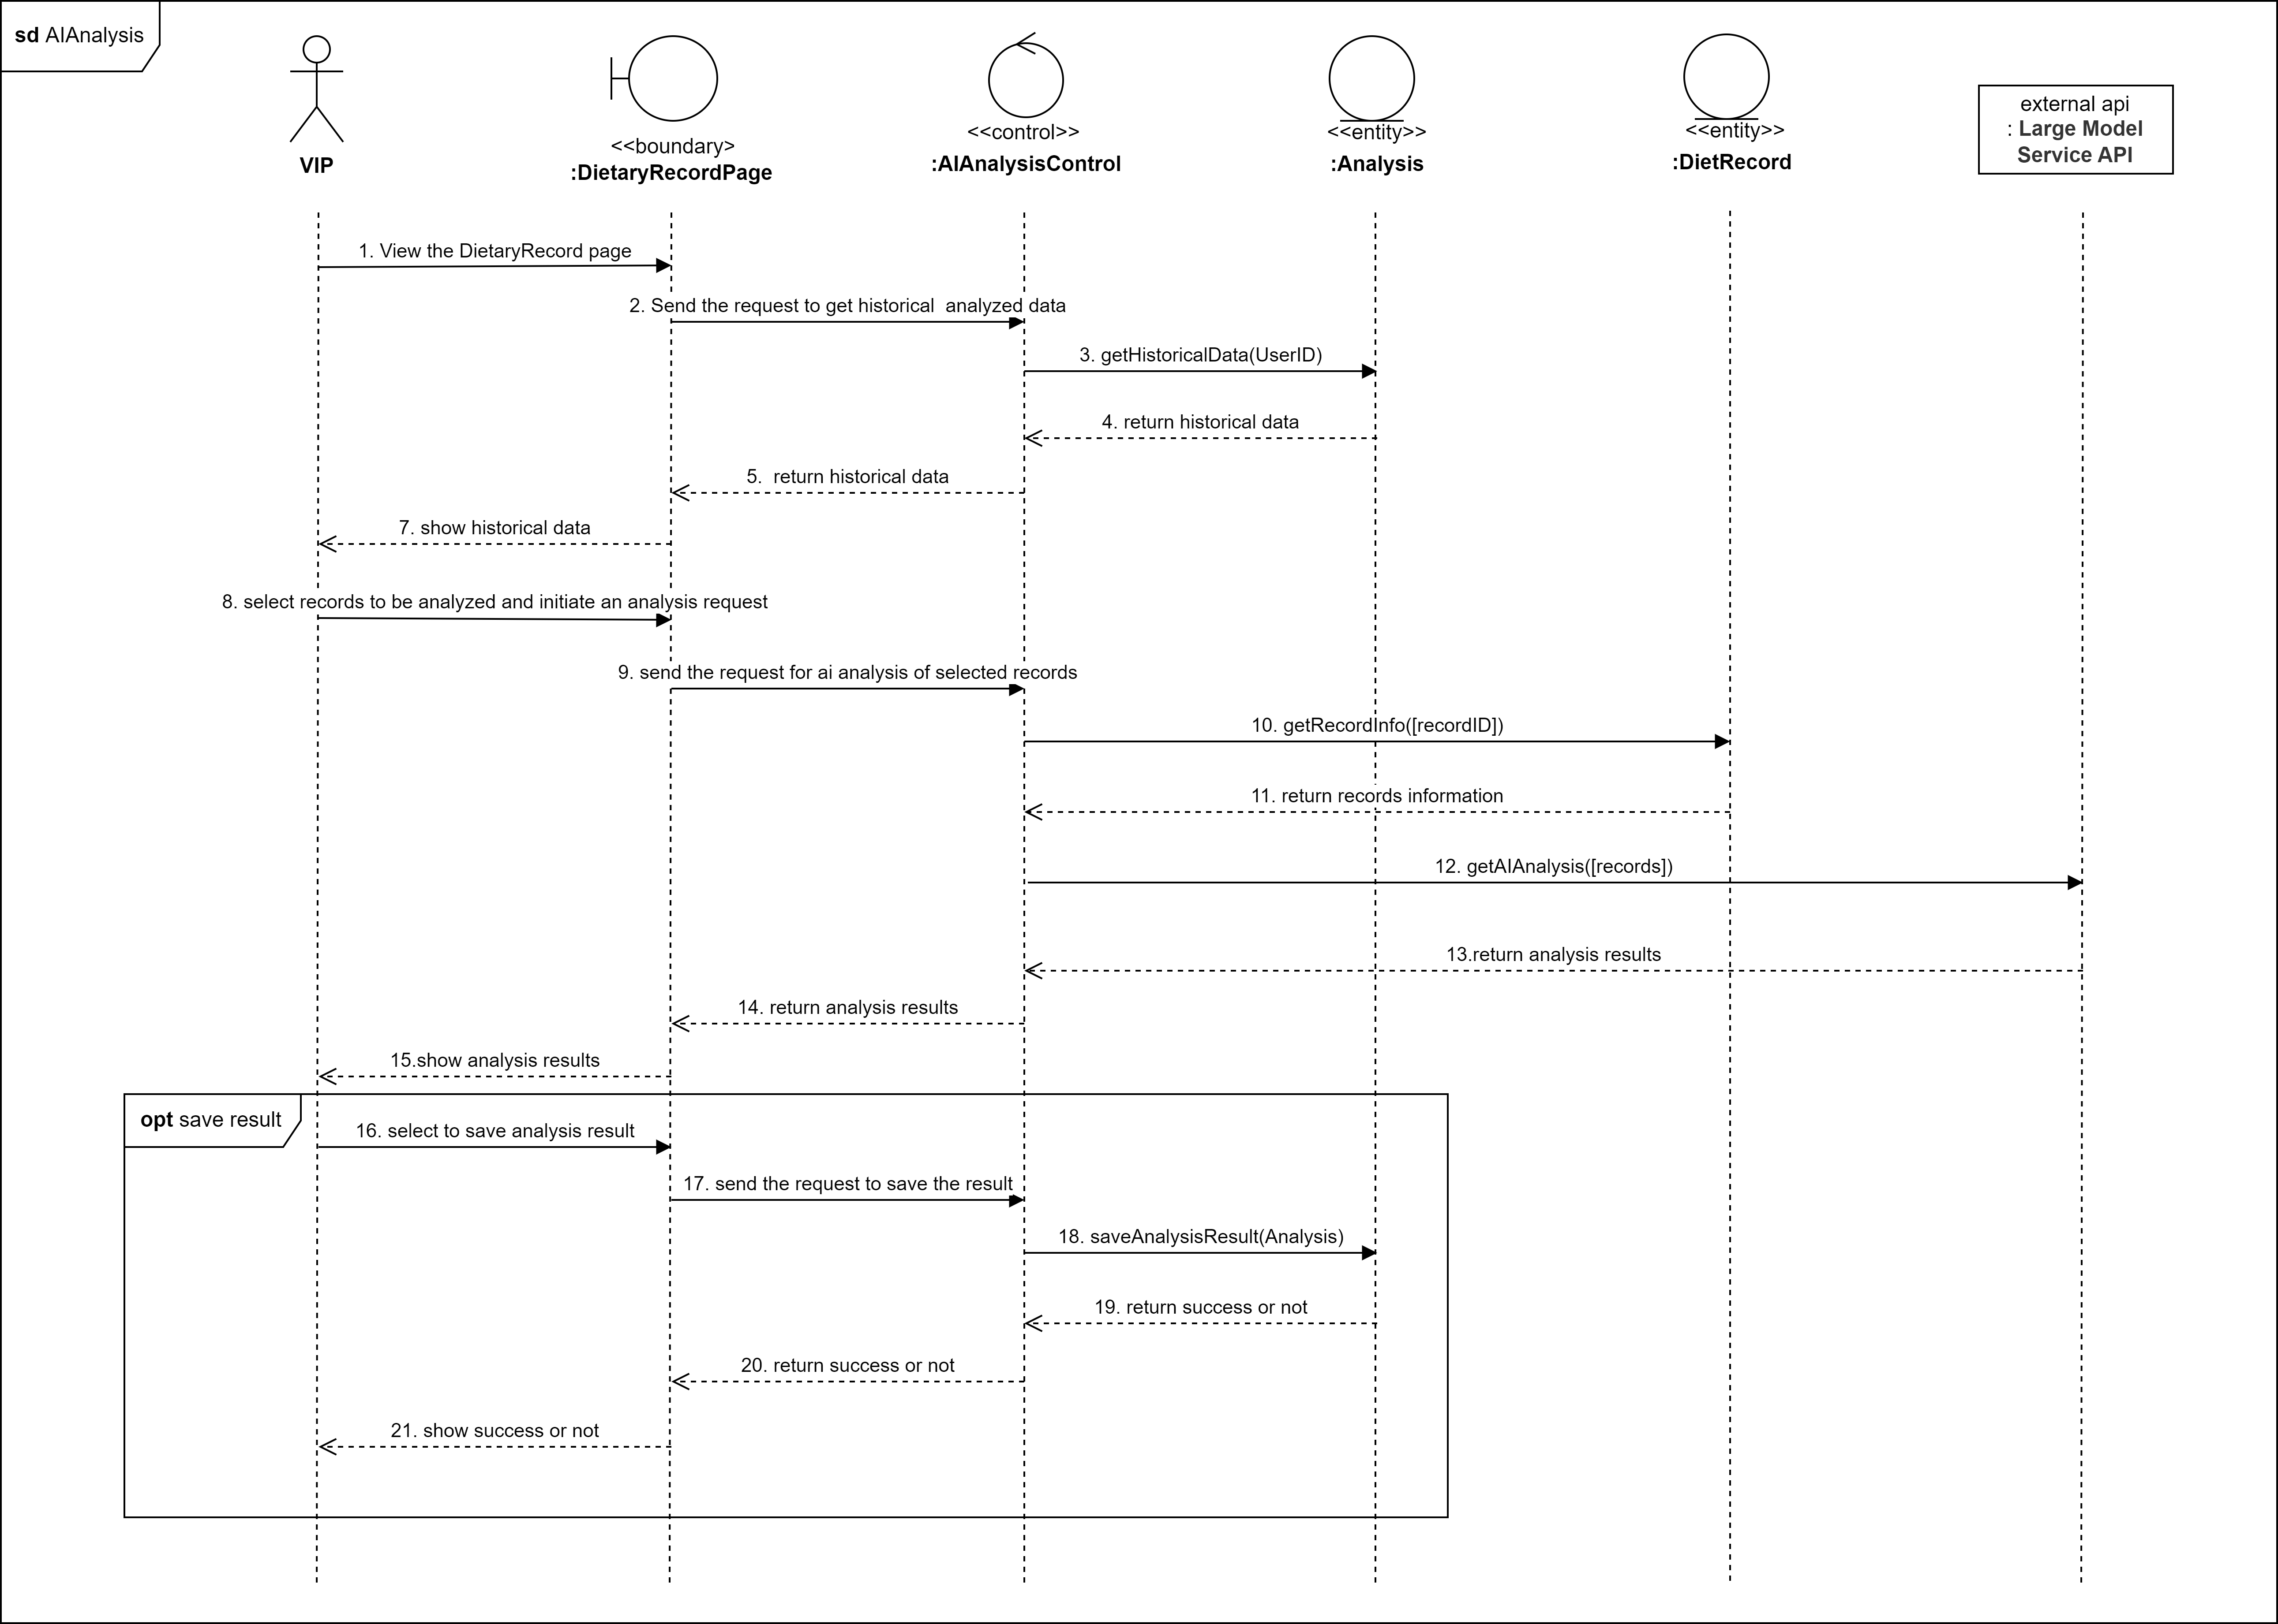
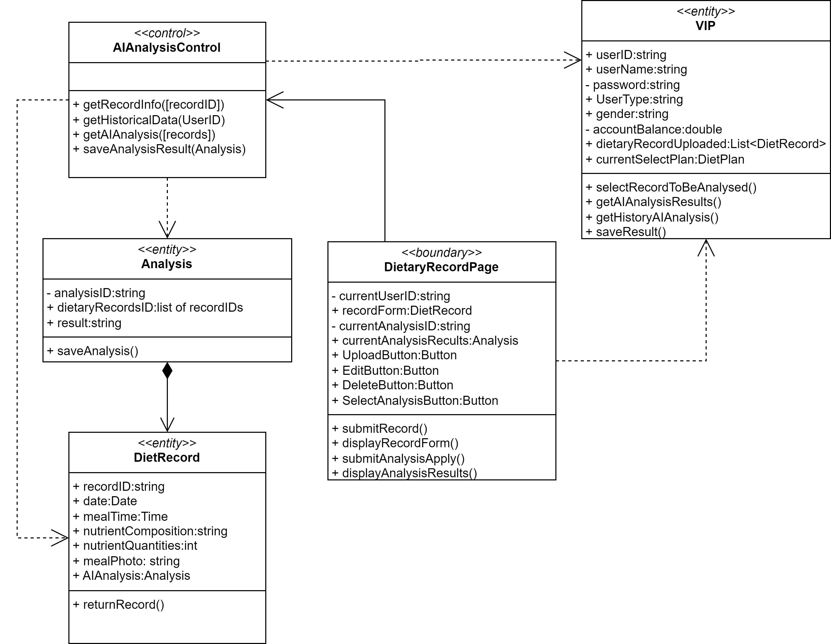
05
健康饮食
用例具体实现
——AI分析饮食记录
Notes:
为了响应国家发展战略、解决上述的市场痛点，我们，一支来自同济大学以新工科为主导的团队，开发了一全面高效的智能城市韧性规划平台。平台以 辅助城市韧性规划全过程为目标，提供了全面的功能业务，包含：城市体检的韧性评价、紧急事件的监测预警和自然灾害的模拟推

Slide 31
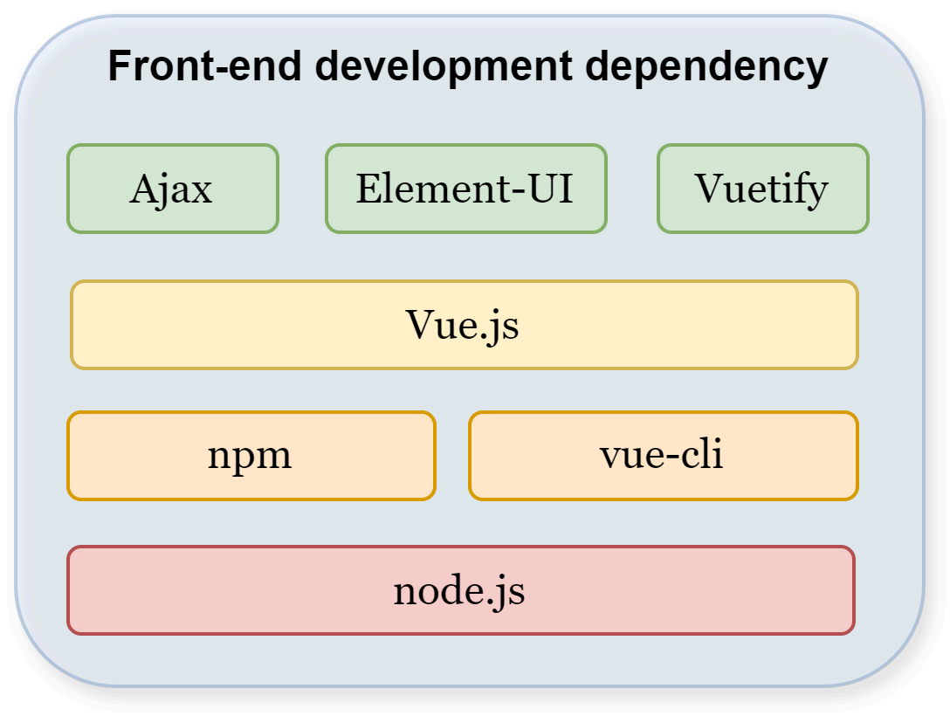
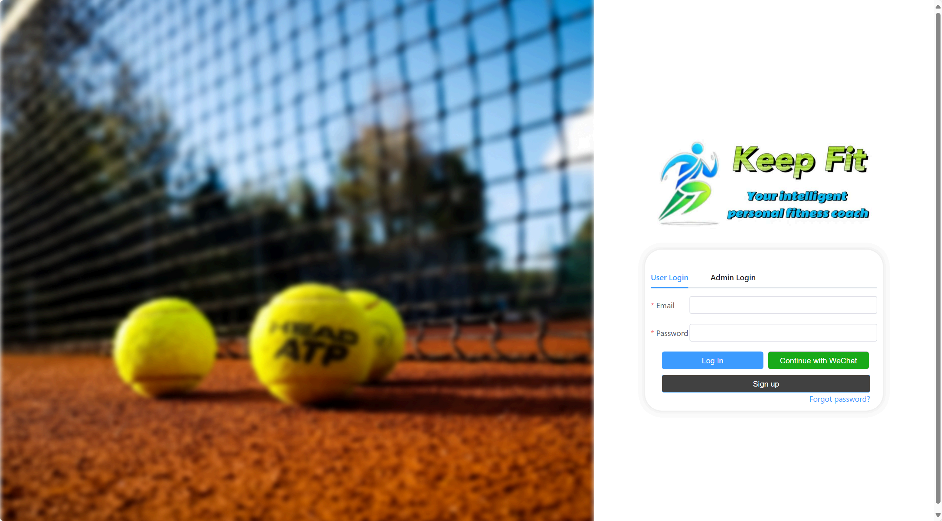
05
前端原型设计
用户（user/VIP/Uploader）与管理员分别登录
提供密码/微信登录
使用VUE3框架
核心依赖关系
底层依赖：Node.js
工具链与包依赖：npm，vue-cli
核心框架：vue.js
组件库：Ajax，Element-UI，Vuetify

Slide 32
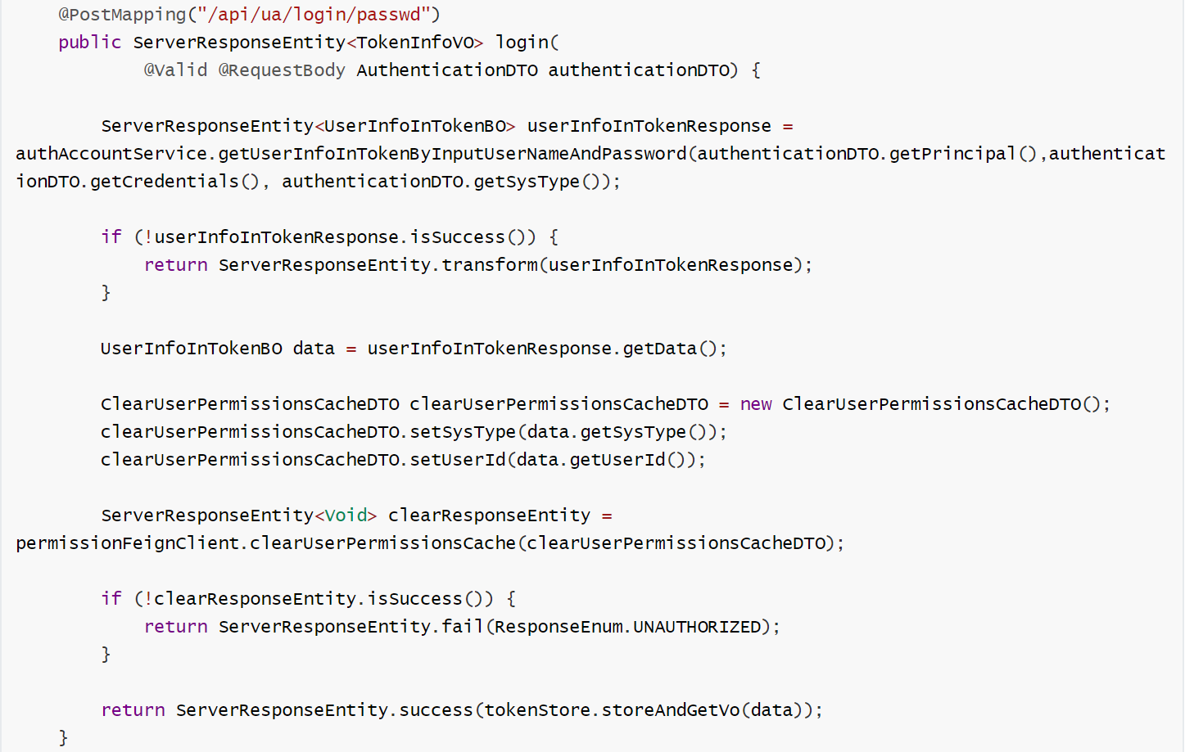
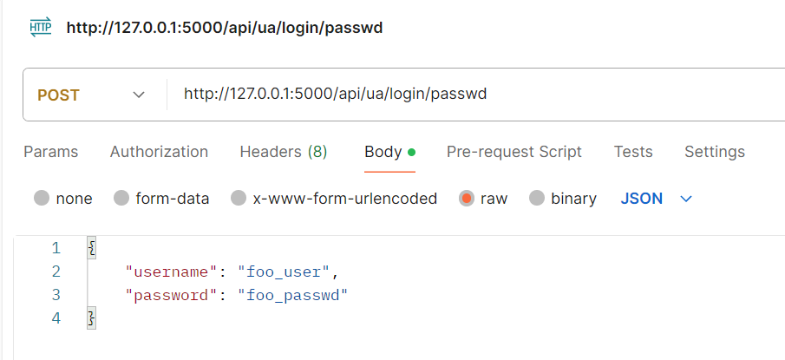
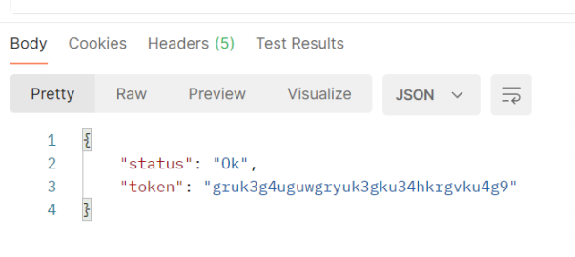
05
后端原型设计
使用Java和the Spring Boot框架
密码登录接口
发送端
请求端

Slide 33


感谢观看！
恳请老师批评指正！

